Slide 1
SUDAN TÜRKİYE SAĞLIK İŞBİRLİĞİ
SUDAN NYALA-TÜRKİYE
EĞİTİM ARAŞTIRMA HASTANESİ
Dr. Selahattin ŞAHİN
Kasım/2014

Slide 2
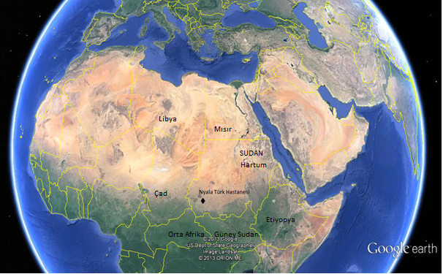
NLAYA SUDAN&TÜRKİYE EĞİTİM VE ARAŞTIRMA HASTANESİ
SUDAN (KUZEY)

Slide 3
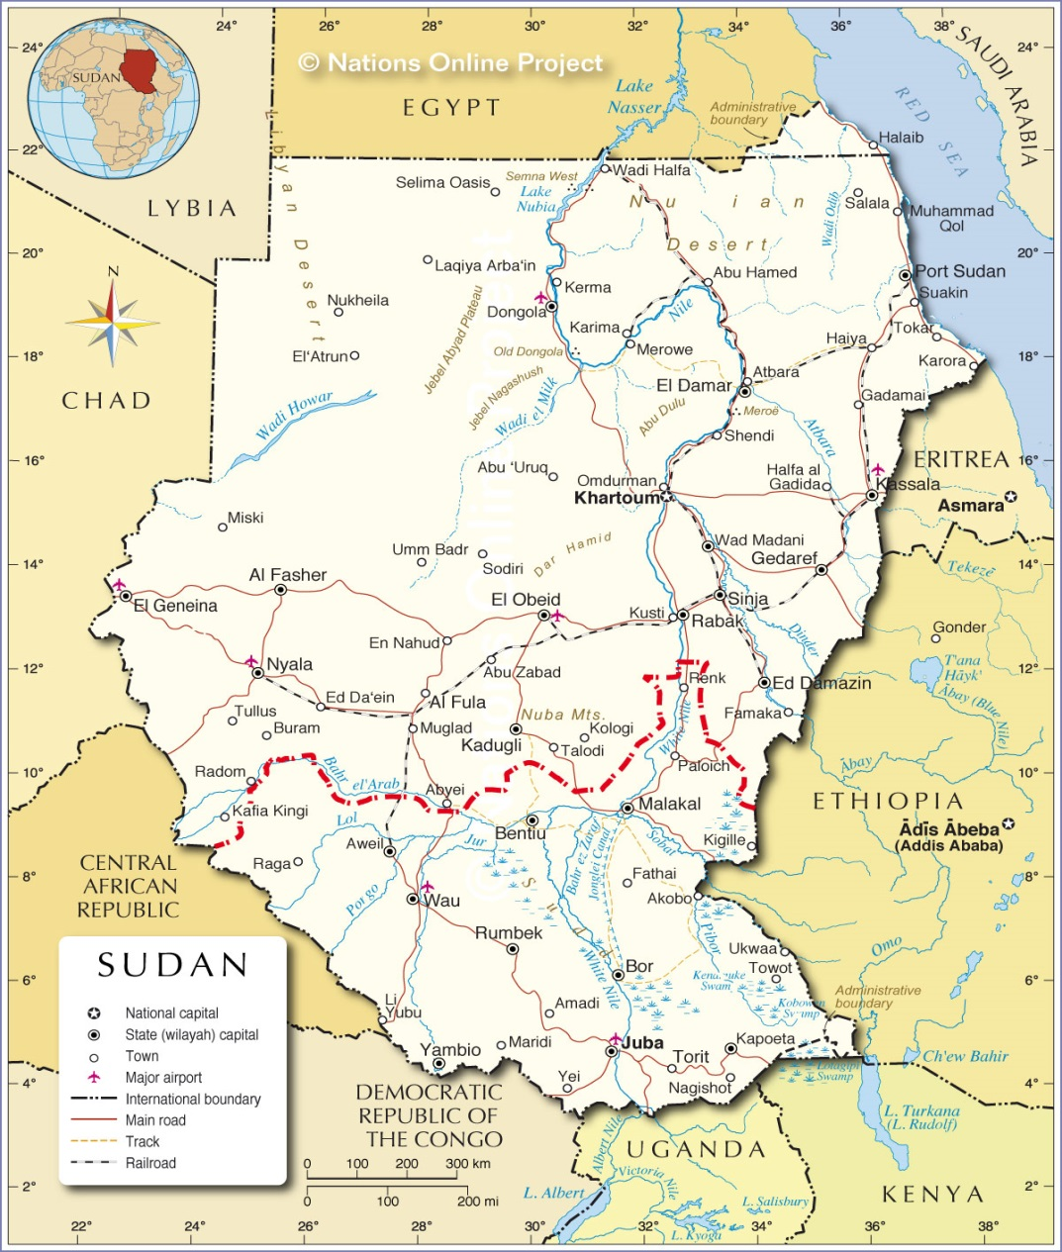
SUDAN (KUZEY)
Başkent: Hartum
Para Birimi: Sudan Poundu (Cüneyh -SDG-)
Din: İslam
Resmi Dil: Arapça
Yönetim Şekli: Federal Cumhuriyet
Nüfus: 35 milyon (Tahmini)
Kişi Başı Gelir: 420 $
Ortalama Yaşam Süresi: 57
Okuma Yazma Oranı: %61
Başlıca Şehirleri:Hartum, Port Sudan, Al Fasher, Nyala, El Obeid

Slide 4
TARİHÇE
İlk çağlarda Nubya medeniyetinin beşiği olan bugünkü Sudan, Antik Mısır dahil olmak üzere birçok medeniyete ev sahipliği yapmıştır.
Bölge halkının 6. yüzyılda Koptik Hristiyanlığı kabulünden sonra Nil kıyılarında kurulan krallıklar, 14. yüzyılda Müslüman Araplarca fethedilmiştir.

Slide 5
TARİHÇE
1517 yılında Mısır'ın Yavuz Sultan Selim tarafından fethedilmesinden sonra Osmanlı kuvvetleri bugünkü Sudan'ın kuzey bölgelerine kadar inmiştir.
1821 yılında Mısır Hidivi Mehmet Ali Paşa tarafından fethedilen Sudan'daki Osmanlı egemenliği 1885 yılında sona ermiştir.

Slide 6
TARİHÇE
Bu tarihte kurulan Mehdi Devleti uzun ömürlü olamamış, 1899’da ülkede İngiliz-Mısır Ortak Yönetimi tesis edilmiştir. Sudan’ın doğusunda yer alan bağımsız Darfur Sultanlığına İngiliz-Mısır Ortak Yönetimi tarafından son verilmiş, 1916 yılında ilhak edilerek Sudan’a katılmıştır.
Sudan 1 Ocak 1956 tarihinde bağımsızlığına kavuşmuştur.

Slide 7
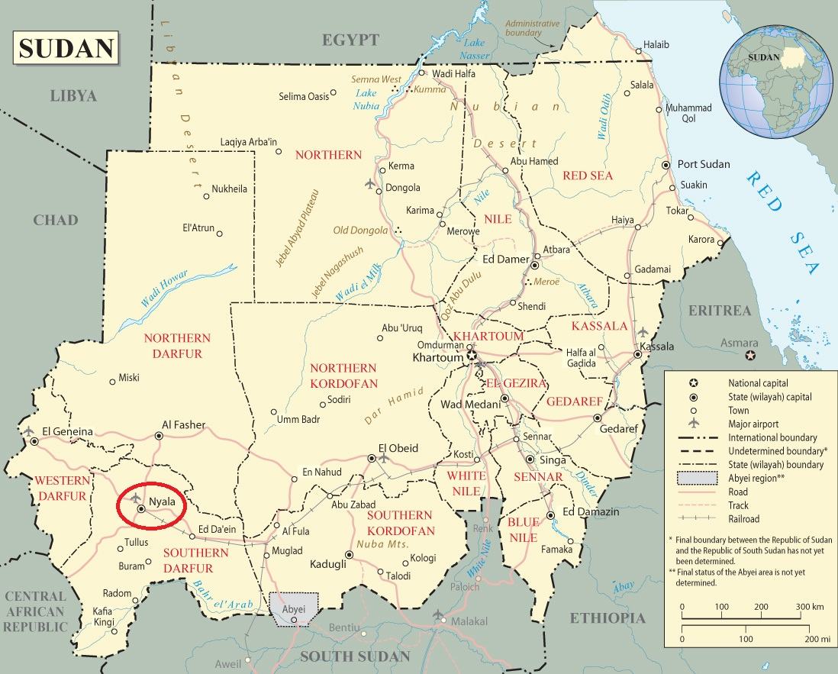
DARFUR SORUNU
DARFUR EYALETİ
Darfur, başkent Hartum'un 1.300 km batısında bir bölgedir. Yerel ve arap kabilelerin hayvancılıkla geçindiği bölgede, su kaynakları ve otlakların paylaşımı konusundaki uyuşmazlıklar, kuraklığın etkisi ile büyümüş, 2003 yılında, yerel bir isyanın ardından, bölgedeki Arap kabileleri ile Hükümet tarafından kurulan ve desteklenen milis kuvvetleri (janjavid) arasında çatışmalar başlamıştır.
Bu çatışmalarda Darfur nüfusunun üçte biri -yaklaşık 2 milyon insan yerinden edilirken, yüz binlerce insan öldürüldü. Halen 1,5 milyon kişi yerleştirildikleri mülteci kamplarında yaşamaktadır.

Slide 8
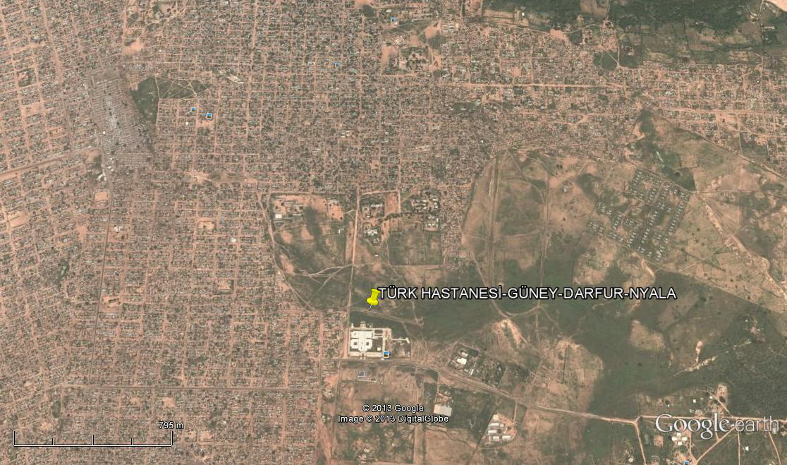
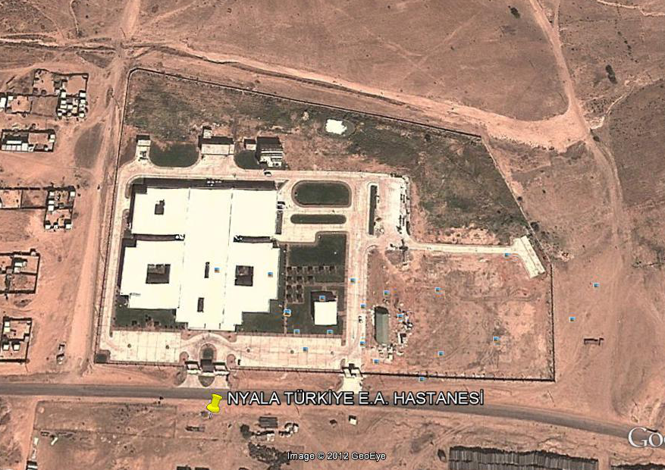
SUDAN (KUZEY)

Slide 9
SUDAN TÜRKİYE SAĞLIK İŞBİRLİĞİ GEÇMİŞİ
İKİLİ İLİŞKİLER
Türkiye Cumhuriyeti ile Sudan Cumhuriyeti, kökleri Osmanlı İmparatorluğu devrine dayanan dostluk ilişkilerini uzun yıllar boyunca devam ettirmiştir. Sudan ve Türkiye ilişkilerinin gelişmesinde önemli unsur sağlık alanında işbirliği olmuştur.
1985 Bakanlar Kurulu Kararı ve 1987 bir sağlık merkezi yapılması taahhüdü,
1995 Kalakla Türk Hastanesinin yapılarak teslimi
2006 yılında iki ülke arasındaki sağlık işbirliği Sayın Başbakanımız Recep Tayyip Erdoğan’ın Sudan ziyareti sonrası yeniden ivme kazanmıştır.
2007 Sağlık ve Tıp Alanında İşbirliğine Dair Protokol
2013 “Hastane İşletme ve Devir Protokolü”

Slide 10
PROJENİN TANIMI
SUDAN & TÜRKİYE NYALA EĞİTİM VE ARAŞTIRMA HASTANESİ
Sudan’ın güneybatısında bulunan Güney Darfur Eyaleti’nin Başkenti Nyala’da inşaatı tamamlanan 150 yataklı Sudan & Türkiye Nyala Eğitim ve Araştırma Hastanesinin ilk 5 yıl Türk-Sudan ortak işletme modeli ile yönetilmesi ve sonrasında sürdürülebilir bir finans yapısı ile Sudan Hükümeti’ne devredilmesi projesidir.

Slide 11
PROJENİN AMACI
Sudan sağlık sistemine yetişmiş insan gücü kazandırmak.
Her yıl 50 Sudanlı asistanı eğitim programına almak.
Sudan’da üçüncü basamak modern hastane işletim modelini oluşturmak.
Bölgede tedavisi mümkün olmayan hastaların tedavilerinin yerinde yapılmasını sağlamak.
Sudan halkına sürdürülebilir, güvenli ve kaliteli sağlık hizmeti sunmak.

Slide 12
PROJENİN BÜYÜKLÜĞÜ VE FİNANSMANI
Nyala Türk Hastanesinin işletme dönemi sürecinde ihtiyacı olan tahmini bütçesi 97.745.077 $’dır. 5 yıllık dönemde Türkiye’nin 58.595.141 $, Sudan’ın 19.439.000 $ katkıda bulunacaktır. Ayrıca, aynı dönem içerisinde vatandaştan elde edilecek gelirin 19.710.939 $ olacağı tahmin edilmektedir.
 | PROJE FİNANS KAYNAKLARI (5 YILLIK)
 | KAYNAK | KULLANIM ALANI | MİKTAR ($) | ORAN (%)
 | TÜRKİYE |  | 58.595.141 | 60%
 | TİKA | İşletme Giderleri | 25.480.541 | 26%
 | Sağlık Bakanlığı | Personel Giderleri | 33.114.600 | 34%
 | SUDAN |  | 19.439.000 | 20%
 | Sudan Hükümeti | İşletme Giderleri | 8.750.000 | 9%
 | Sudan Hükümeti | Personel Giderleri | 10.689.000 | 11%
 | HASTA KATKILARI |  | 19.710.936 | 20%
 | TOPLAM |  | 97.745.077 | 100%

Slide 13
HASTANE İNSAN KAYNAKLARI KAPASİTESİ
111 Türk personel | 289 Sudanlı personel
14 Eğitim sorumlusu | (14 Eğitim Sorumlusu-2018 Sonrası)
19 Uzman hekim | 42 Uzman hekim
6 Pratisyen hekim | 50 Asistan doktor
10 Sorumlu hemşire | 10 Sorumlu hemşire
30 Ebe ve hemşire | 70 Ebe ve hemşire
32 Diğer personel | 117 Diğer personel
Türk Personel | 111
Sudanlı Personel | 289
Hizmet Alımları | 294
Toplam Personel | 694

Slide 14
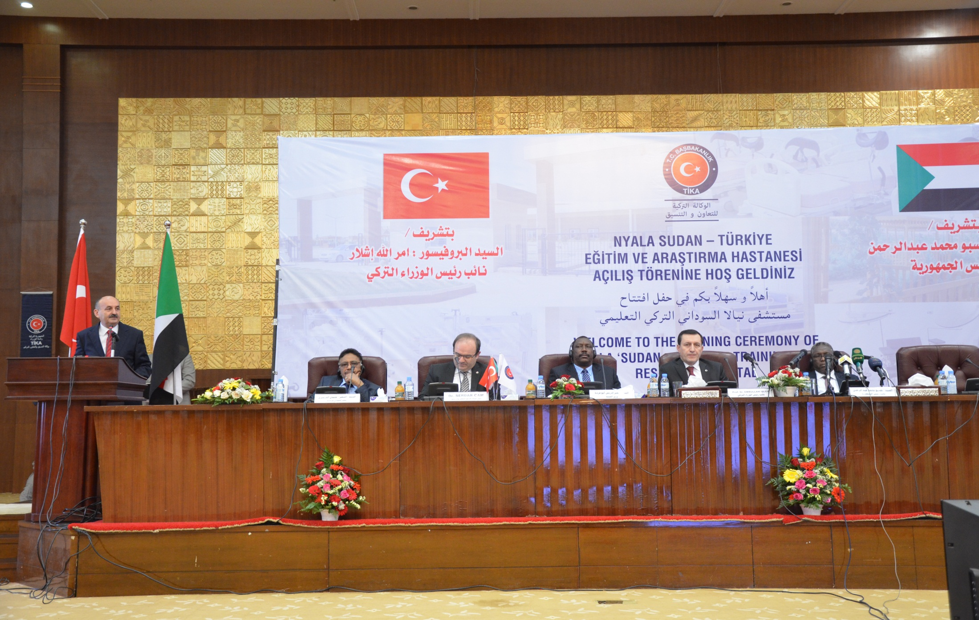
NLAYA SUDAN TÜRKİYE EĞİTİM VE ARAŞTIRMA HASTANESİ

Slide 15
NLAYA SUDAN TÜRKİYE EĞİTİM VE ARAŞTIRMA HASTANESİ
Sudan-Türkiye Nyala EAH yaklaşık 11.000 m2 kapalı alana sahiptir. Hastane 150 yatak kapasiteli olup hali hazırda 75 yatağı bulunmaktadır.

Slide 16
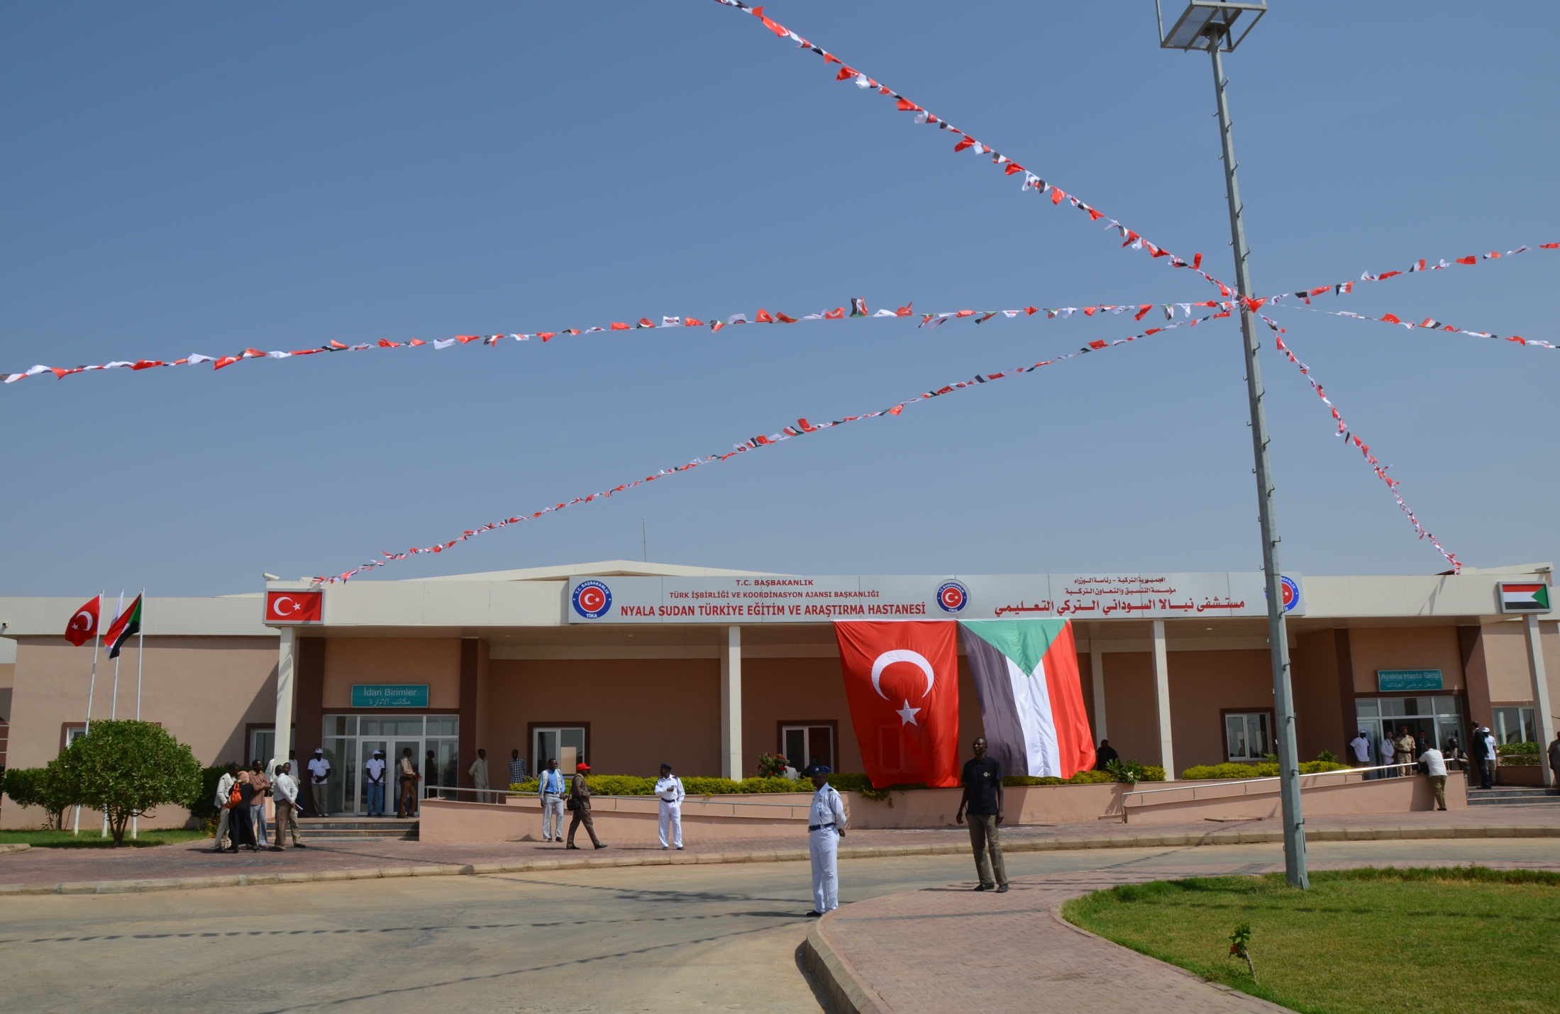
NLAYA SUDAN&TÜRKİYE EĞİTİM VE ARAŞTIRMA HASTANESİ

Slide 17
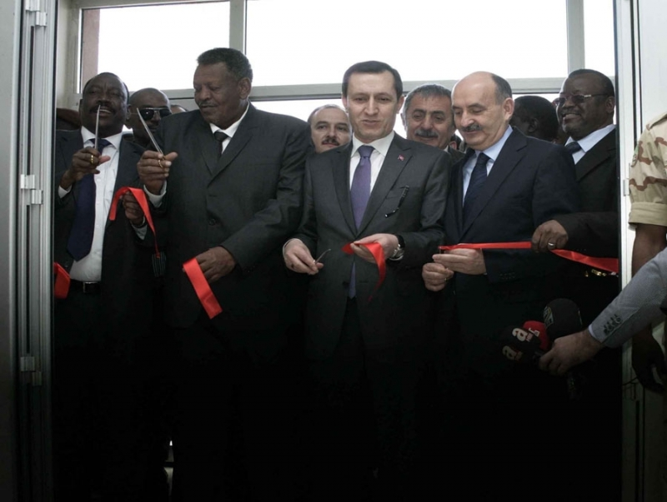
NLAYA SUDAN&TÜRKİYE EĞİTİM VE ARAŞTIRMA HASTANESİ

Slide 18
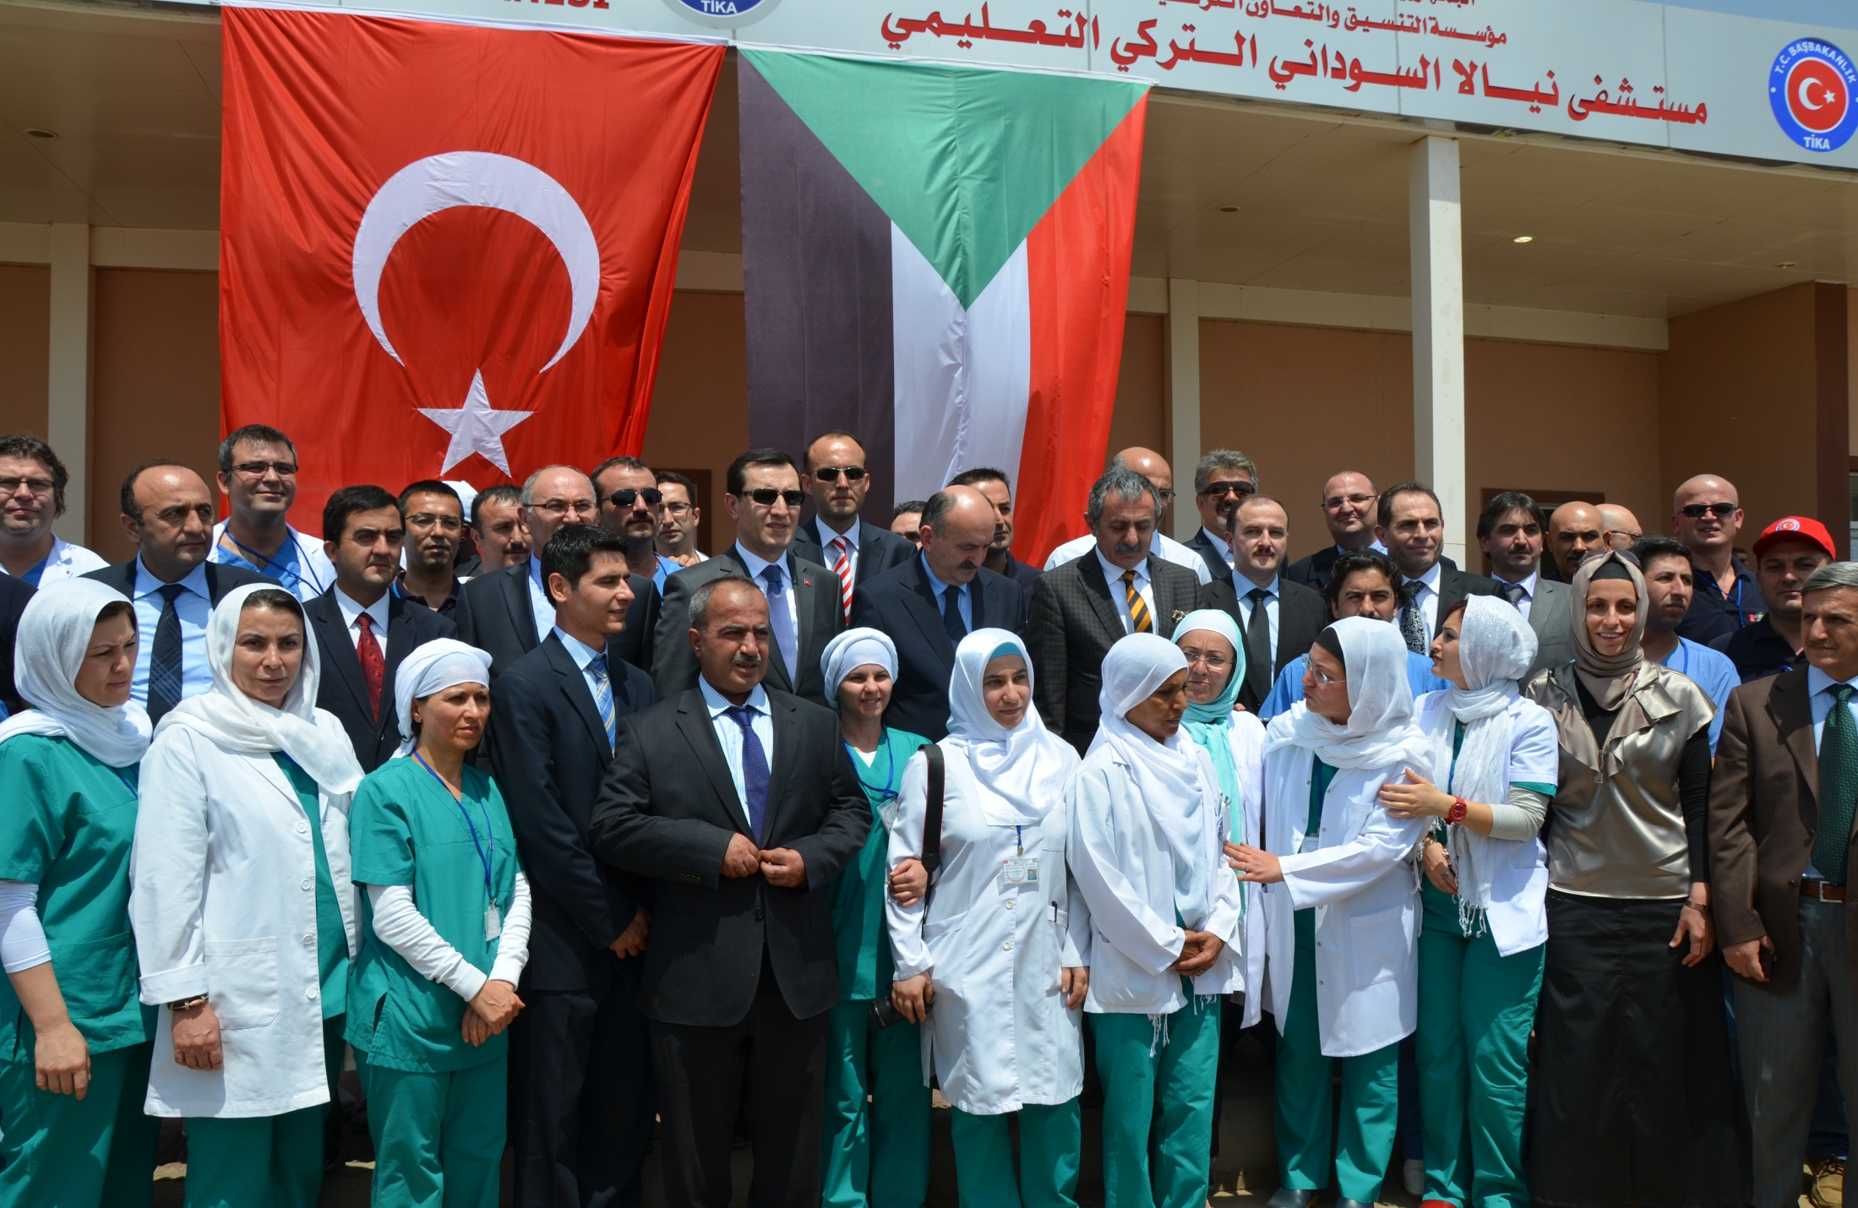
NLAYA SUDAN&TÜRKİYE EĞİTİM VE ARAŞTIRMA HASTANESİ

Slide 19
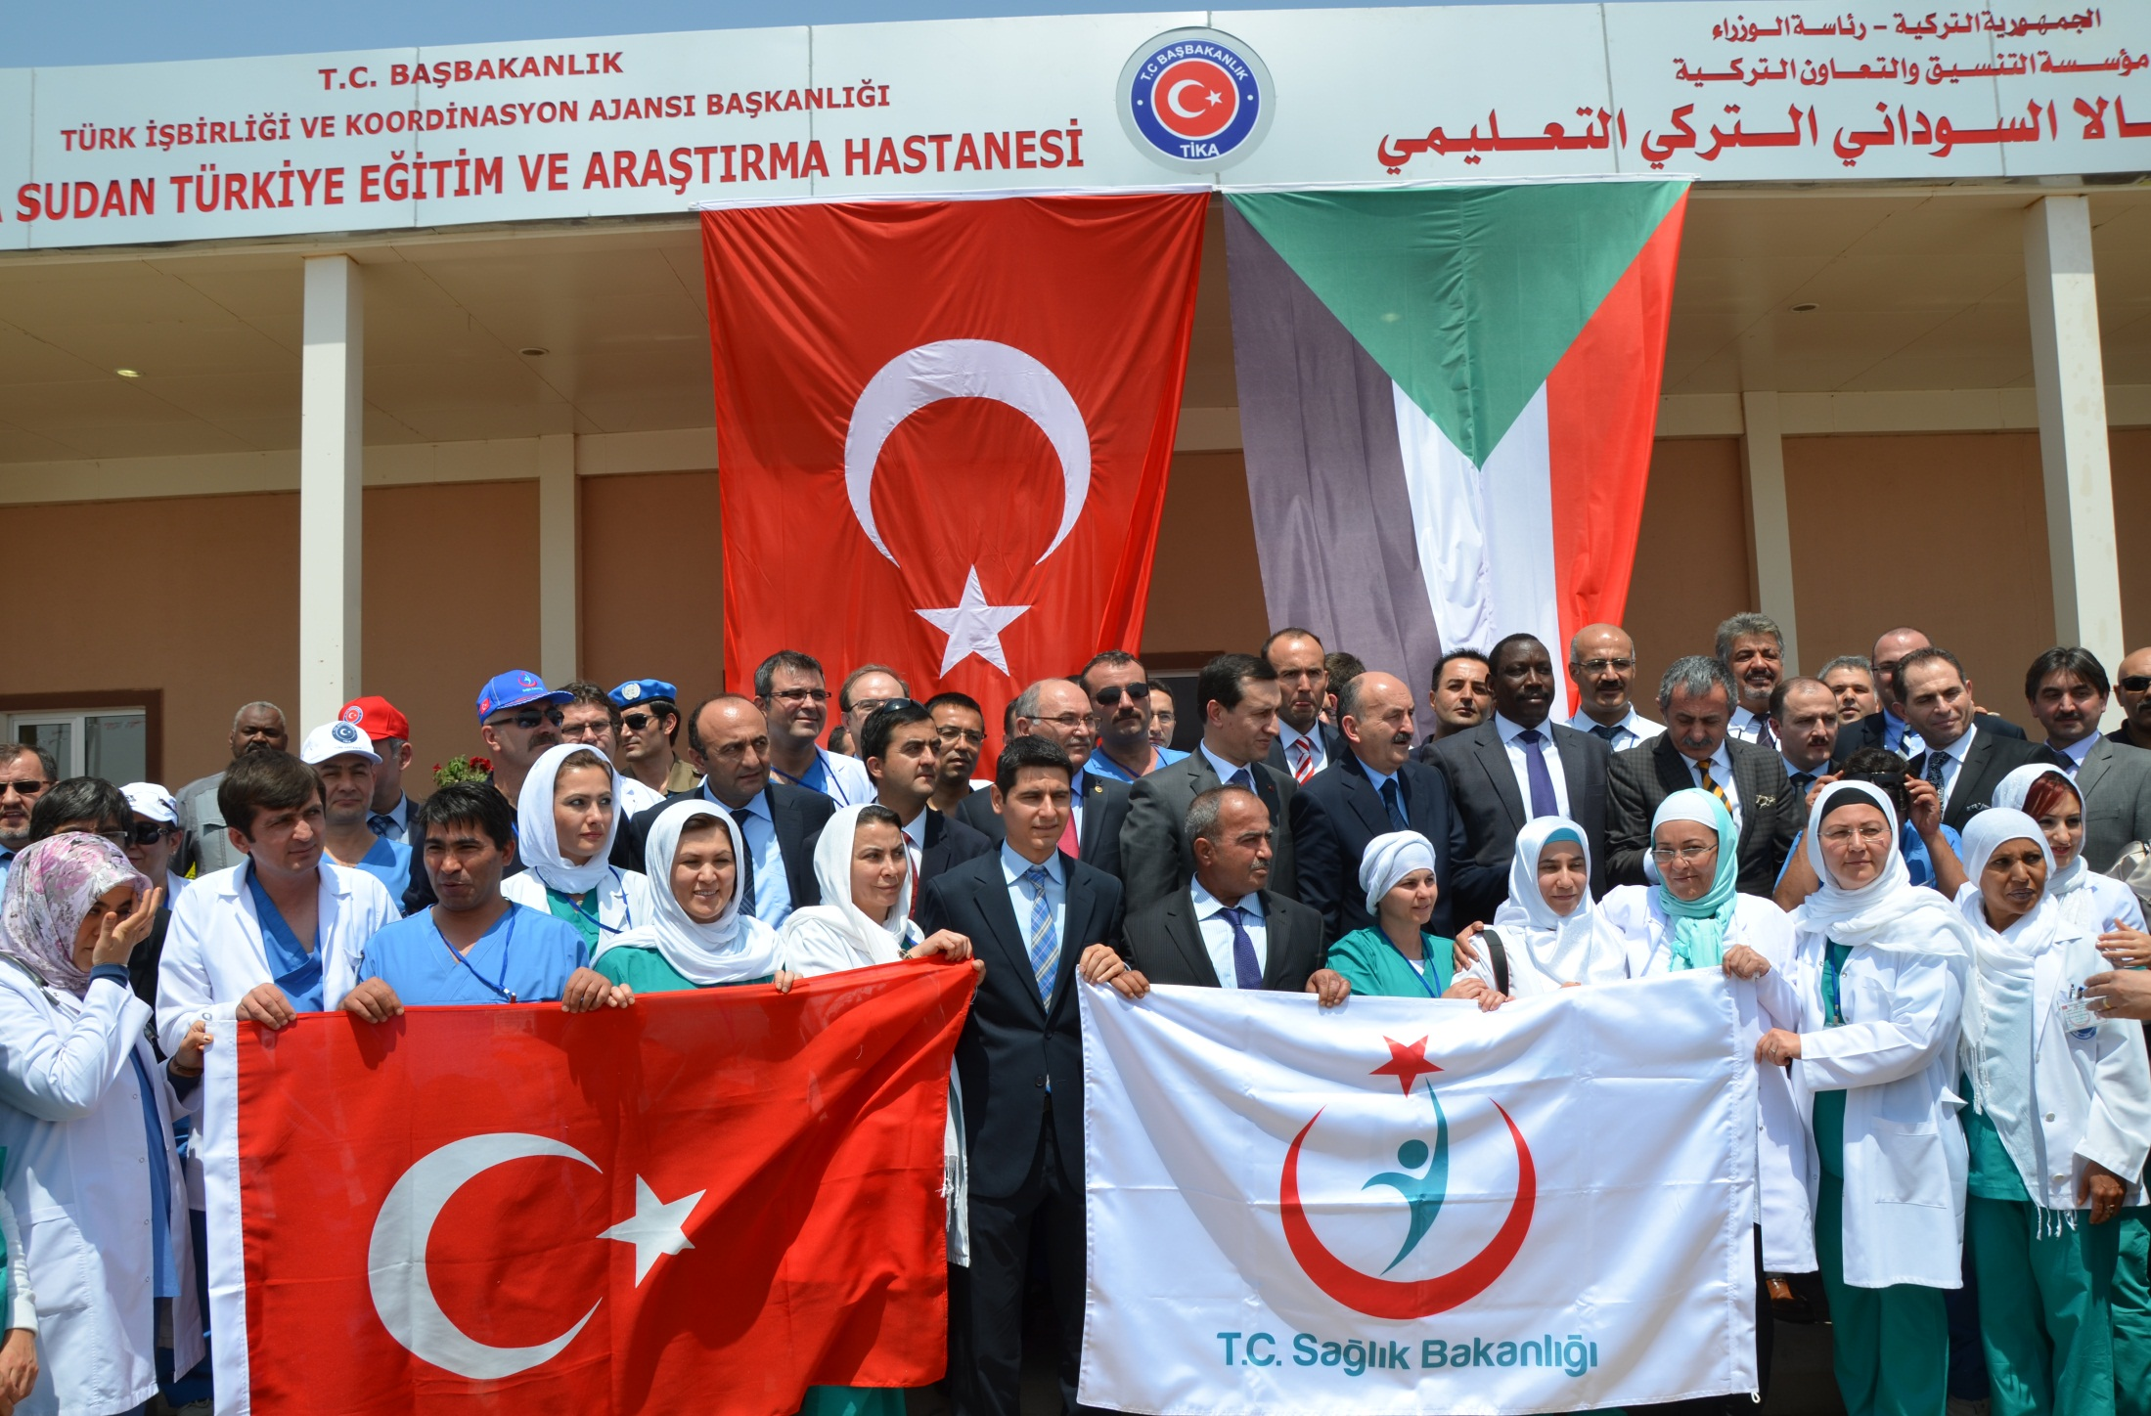
NLAYA SUDAN&TÜRKİYE EĞİTİM VE ARAŞTIRMA HASTANESİ

Slide 20
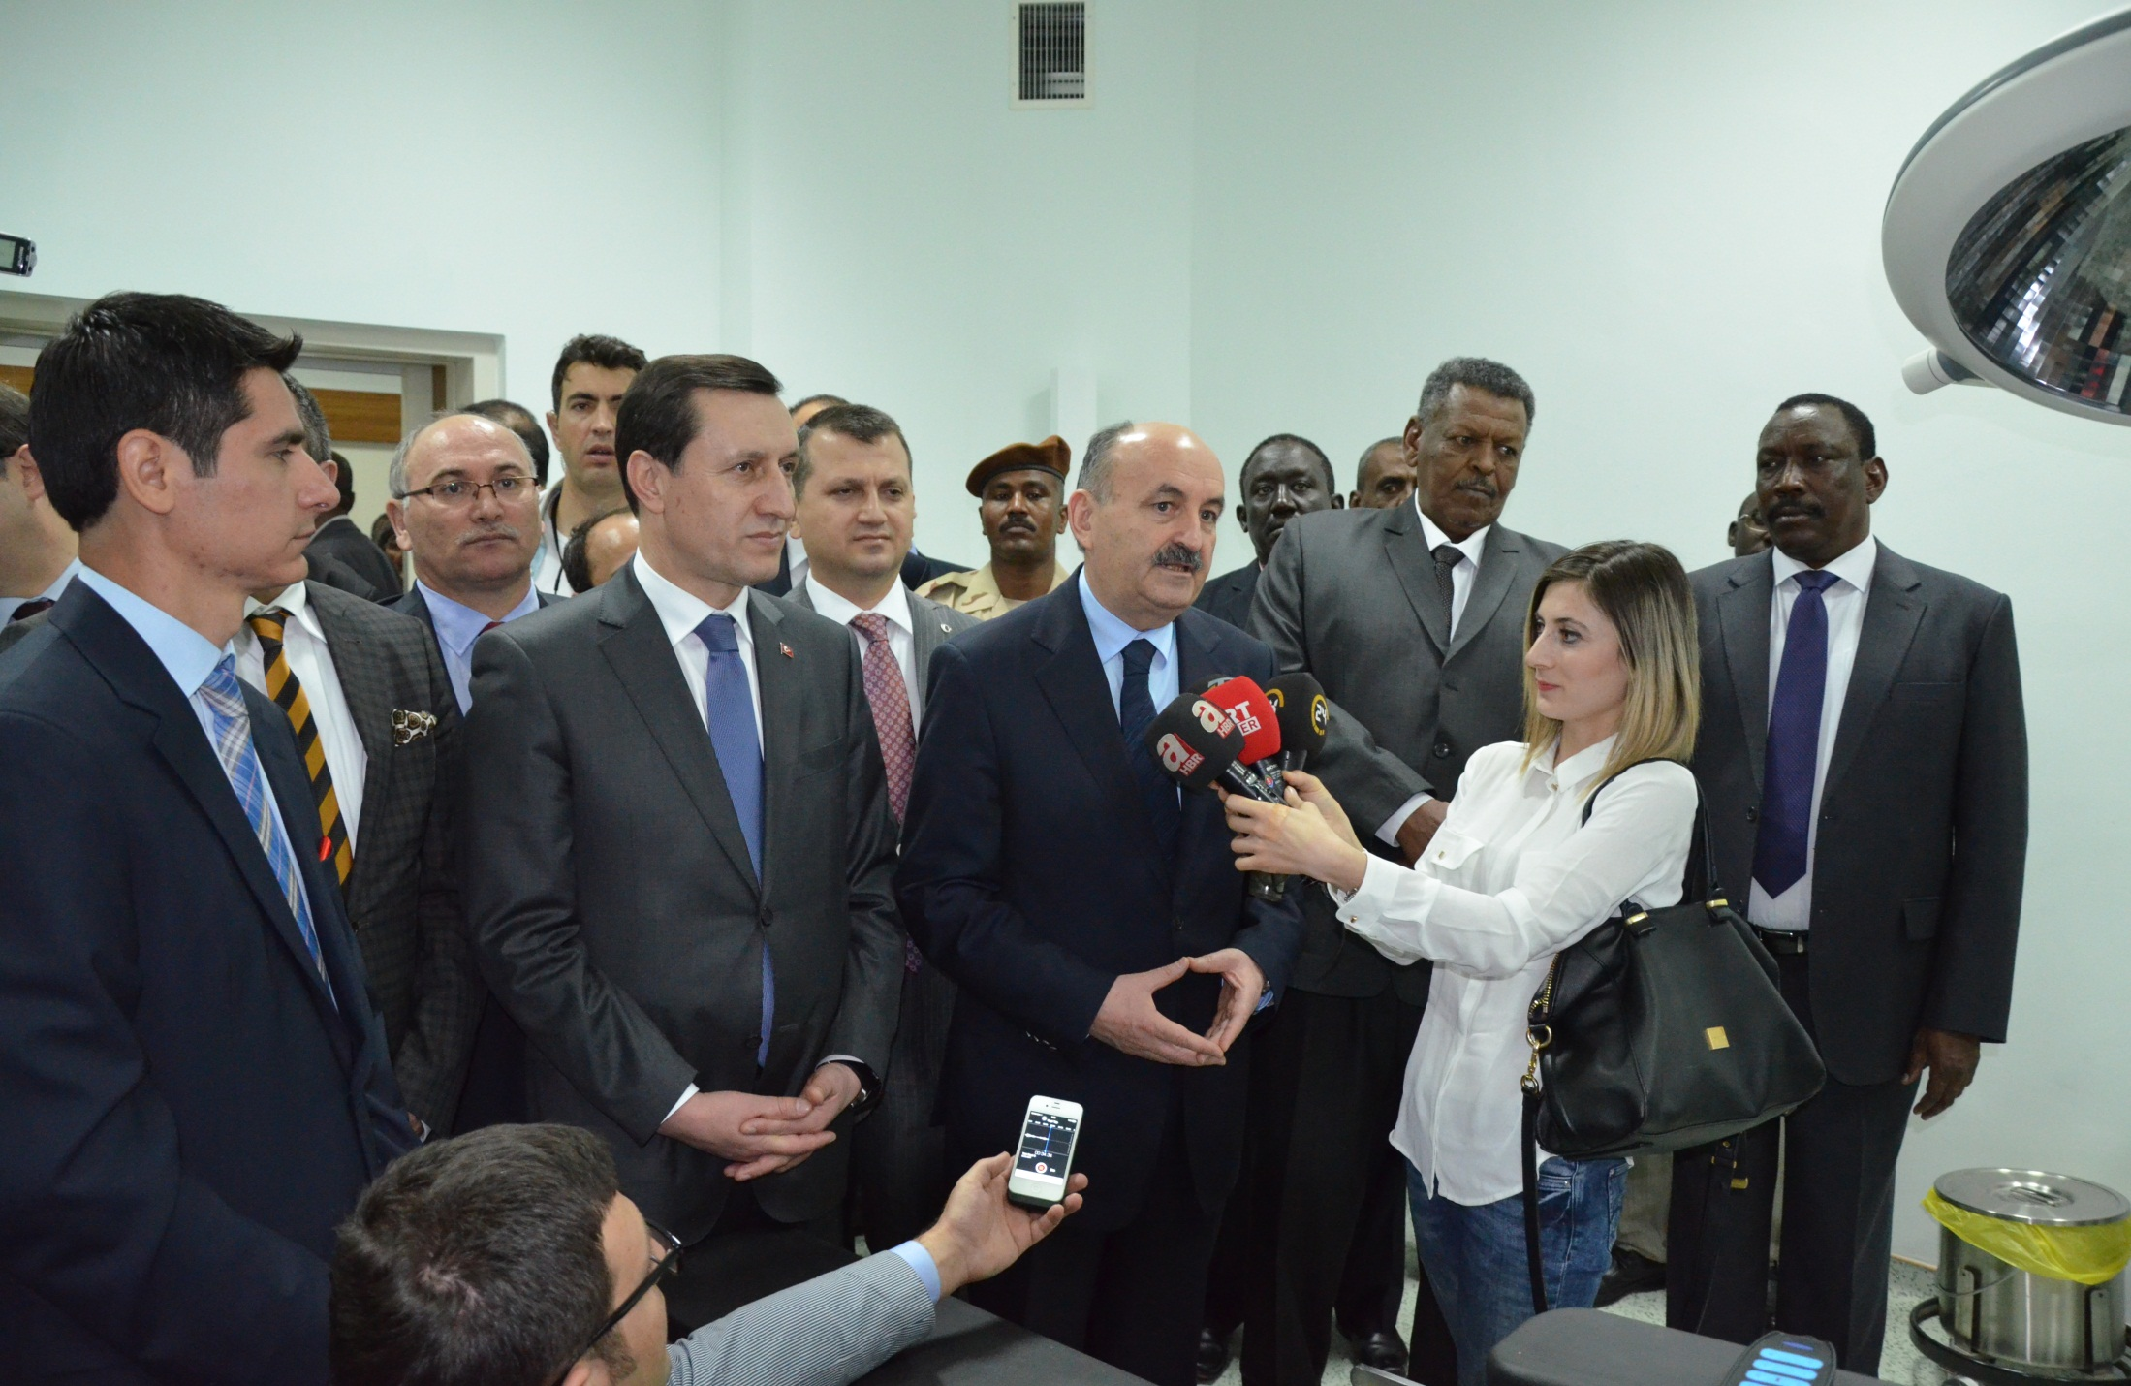
NLAYA SUDAN&TÜRKİYE EĞİTİM VE ARAŞTIRMA HASTANESİ

Slide 21
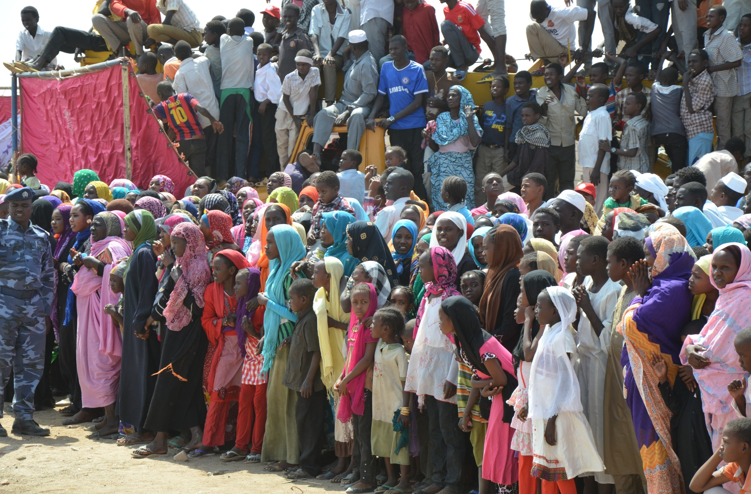
NLAYA SUDAN&TÜRKİYE EĞİTİM VE ARAŞTIRMA HASTANESİ

Slide 22
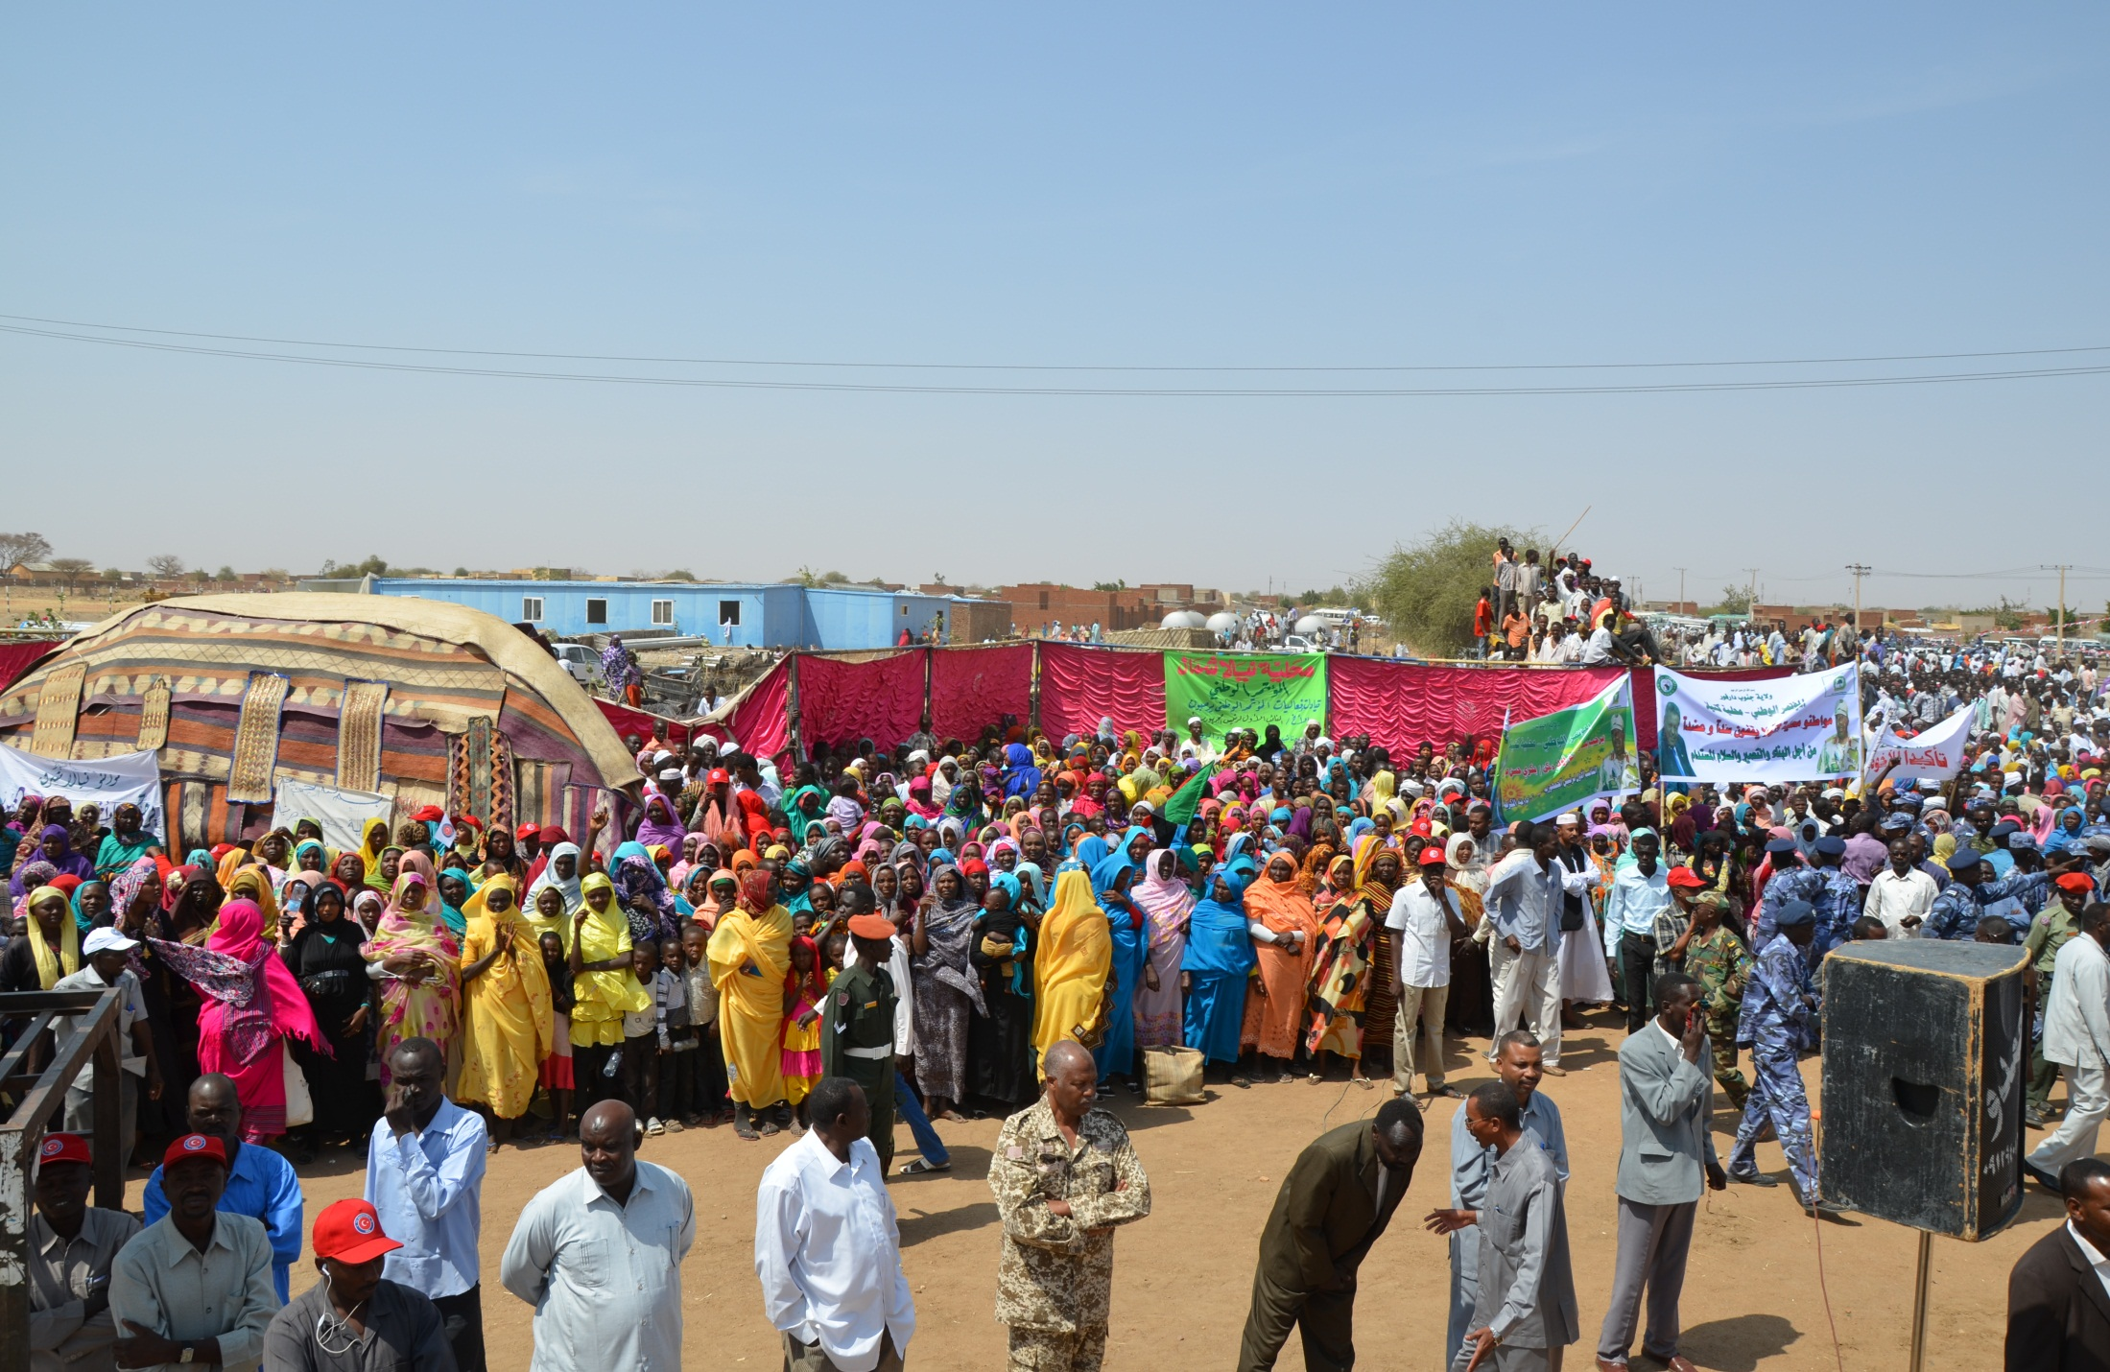
NLAYA SUDAN&TÜRKİYE EĞİTİM VE ARAŞTIRMA HASTANESİ

Slide 23
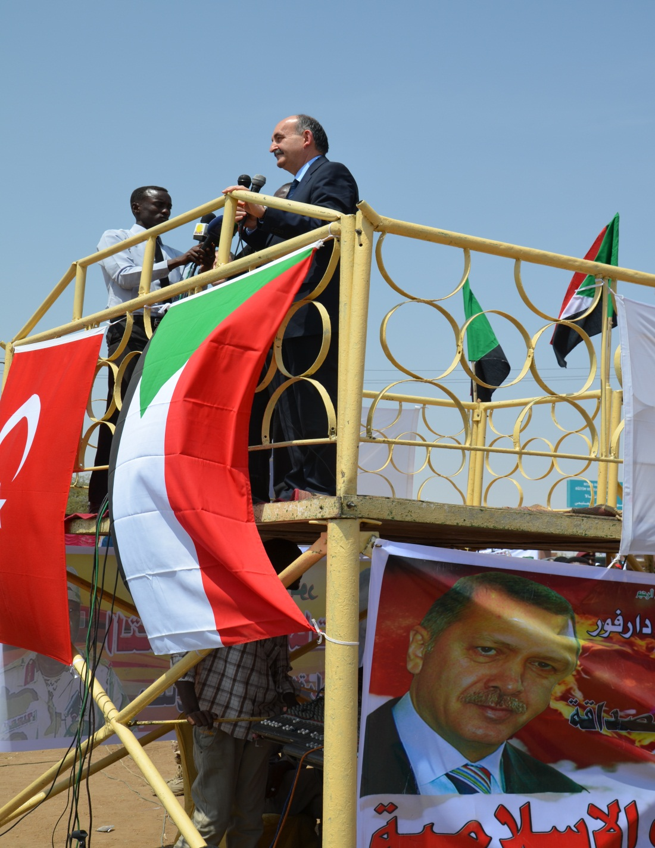
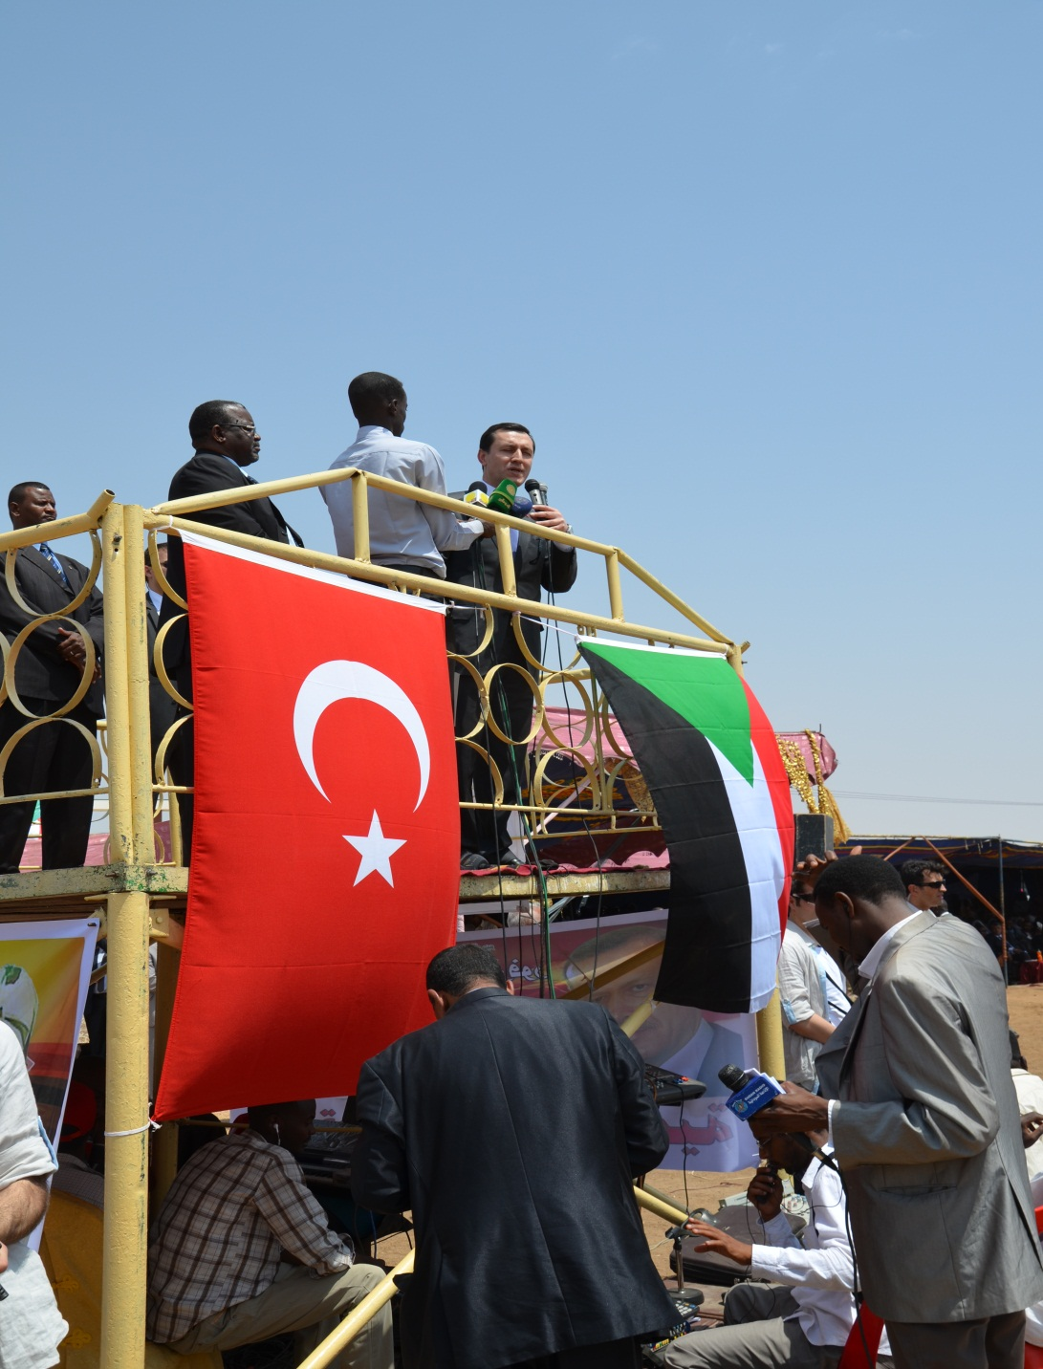
NLAYA SUDAN&TÜRKİYE EĞİTİM VE ARAŞTIRMA HASTANESİ

Slide 24
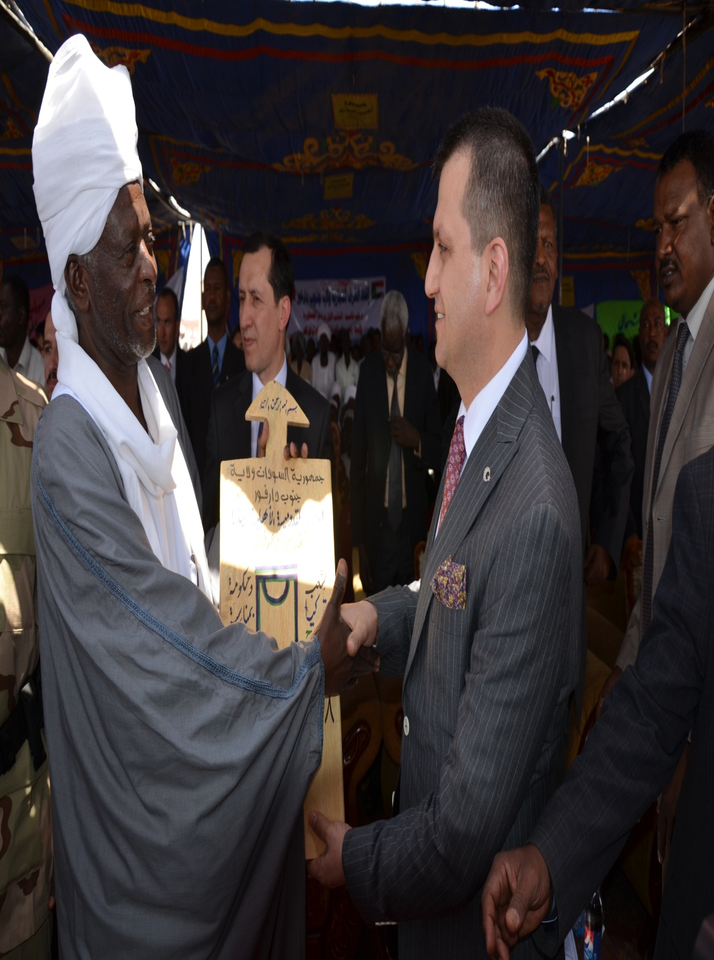
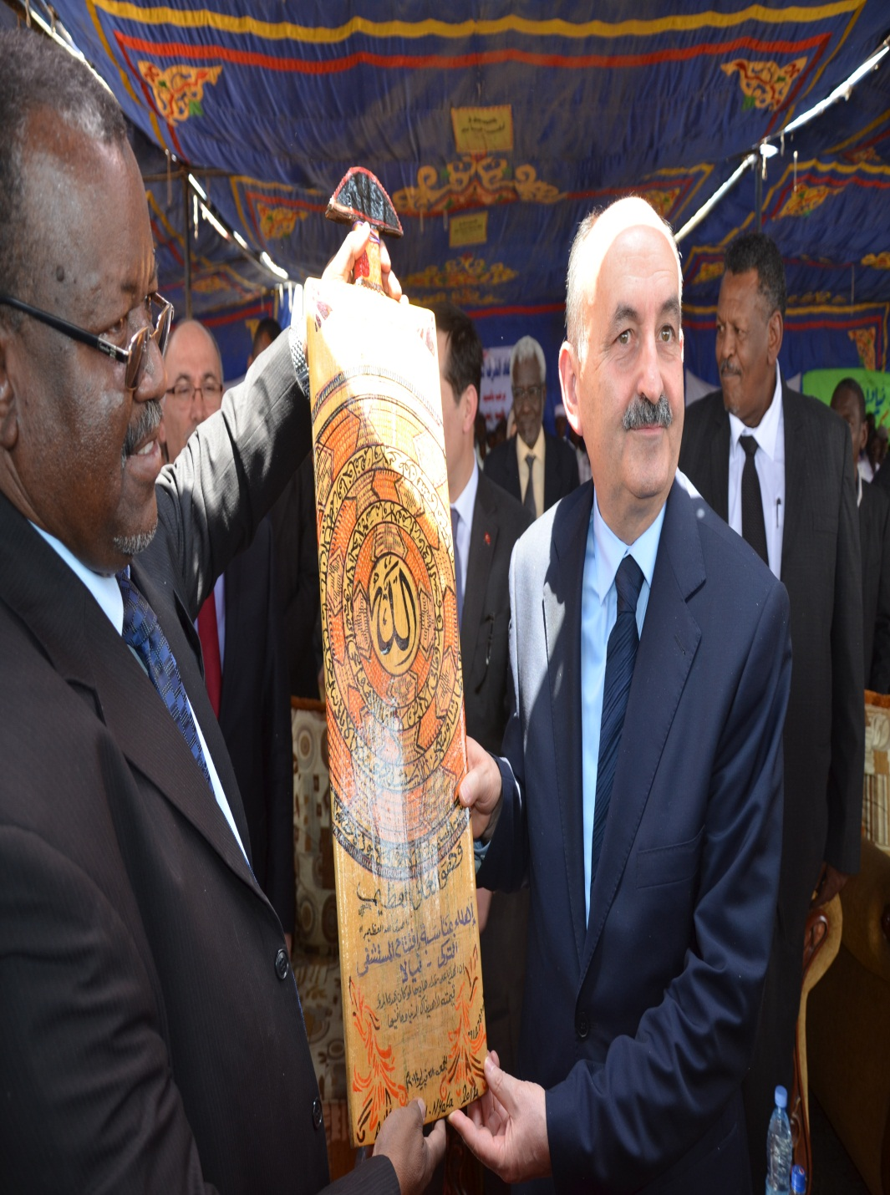
NLAYA SUDAN&TÜRKİYE EĞİTİM VE ARAŞTIRMA HASTANESİ

Slide 25
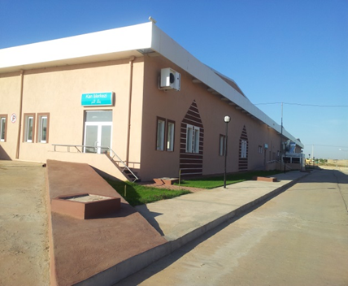
NLAYA SUDAN&TÜRKİYE EĞİTİM VE ARAŞTIRMA HASTANESİ

Slide 26
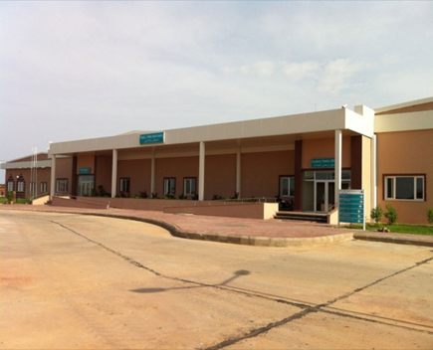
NLAYA SUDAN&TÜRKİYE EĞİTİM VE ARAŞTIRMA HASTANESİ

Slide 27
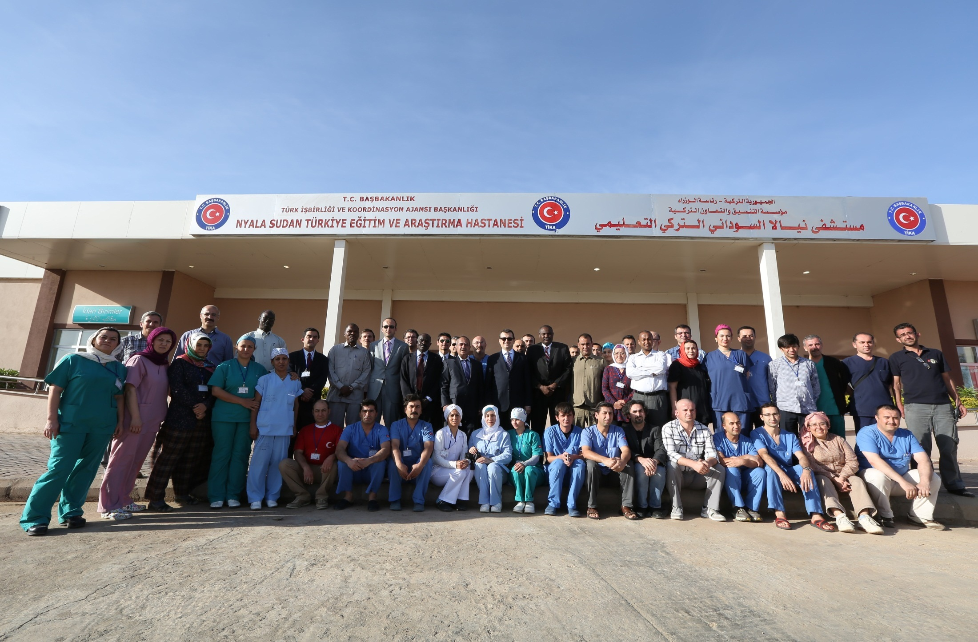
NLAYA SUDAN&TÜRKİYE EĞİTİM VE ARAŞTIRMA HASTANESİ

Slide 28
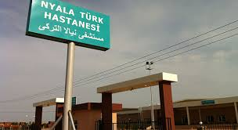
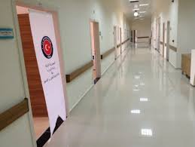
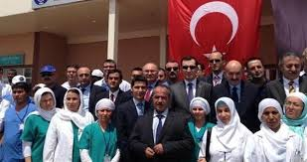
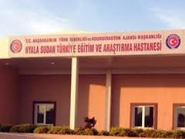
NLAYA SUDAN&TÜRKİYE EĞİTİM VE ARAŞTIRMA HASTANESİ

Slide 29
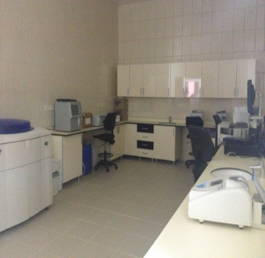
NYALA SUDAN TÜRKİYE EĞİTİM VE ARAŞTIRMA HASTANESİ
Hastanede 31 poliklinik odası bulunmaktadır. Bu odaların 3 adedi Diş Polikliniği olarak düzenlenmiştir.. Hastanede biyokimya, mikrobiyoloji ve patoloji laboratuvarı ile kan merkezi bulunmaktadır. Görüntüleme merkezinde de 2 adet konvasiyonel röntgen cihazı 1 adet mamografi cihazı, 1 adet tomografi cihazı ile 5 adet ultrason cihazı bulunmaktadır.

Slide 30
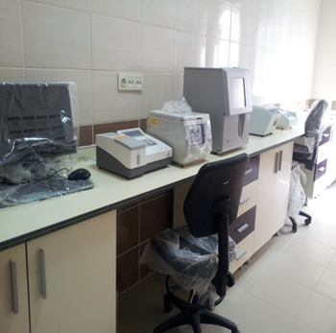
NYALA SUDAN TÜRKİYE EĞİTİM VE ARAŞTIRMA HASTANESİ

Slide 31
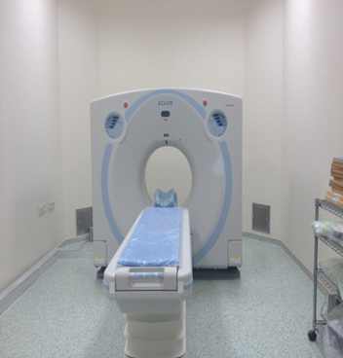
NYALA SUDAN TÜRKİYE EĞİTİM VE ARAŞTIRMA HASTANESİ
Hastanede 31 poliklinik odası bulunmaktadır. Bu odaların 3 adedi Diş Polikliniği olarak düzenlenmiştir.. Hastanede biyokimya, mikrobiyoloji ve patoloji laboratuvarı ile kan merkezi bulunmaktadır. Görüntüleme merkezinde de 2 adet konvasiyonel röntgen cihazı 1 adet mamografi cihazı, 1 adet tomografi cihazı ile 5 adet ultrason cihazı bulunmaktadır.

Slide 32
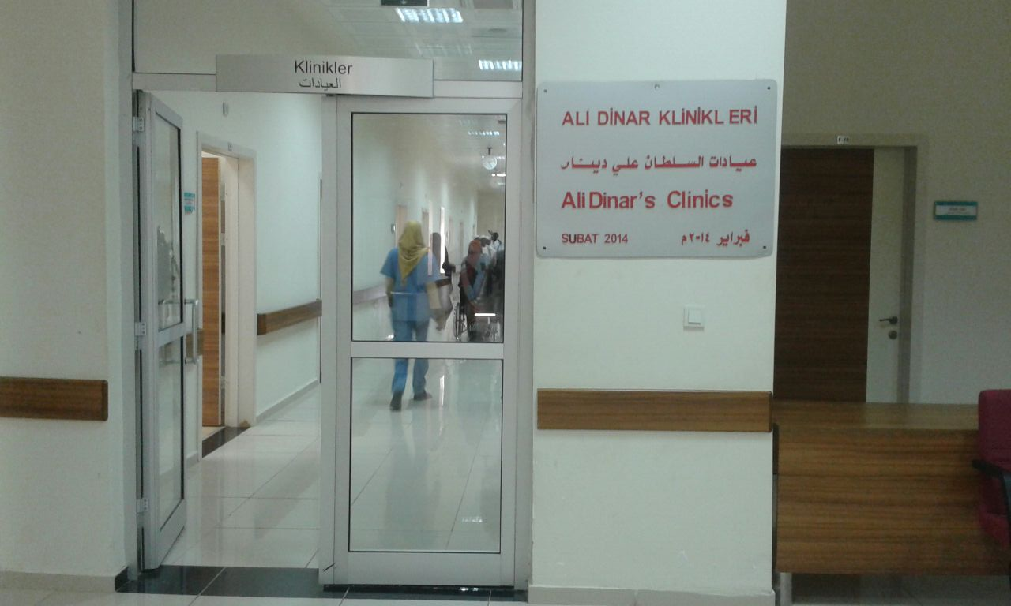
NYALA SUDAN TÜRKİYE EĞİTİM VE ARAŞTIRMA HASTANESİ

Slide 33
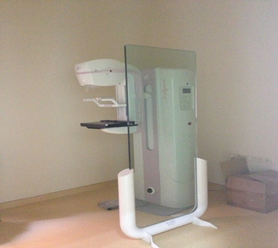
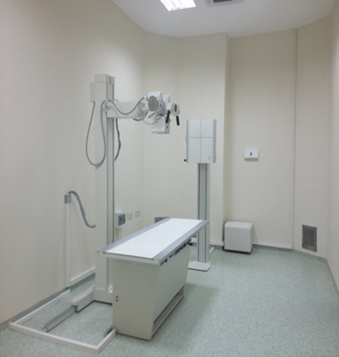
NLAYA SUDAN&TÜRKİYE EĞİTİM VE ARAŞTIRMA HASTANESİ

Slide 34
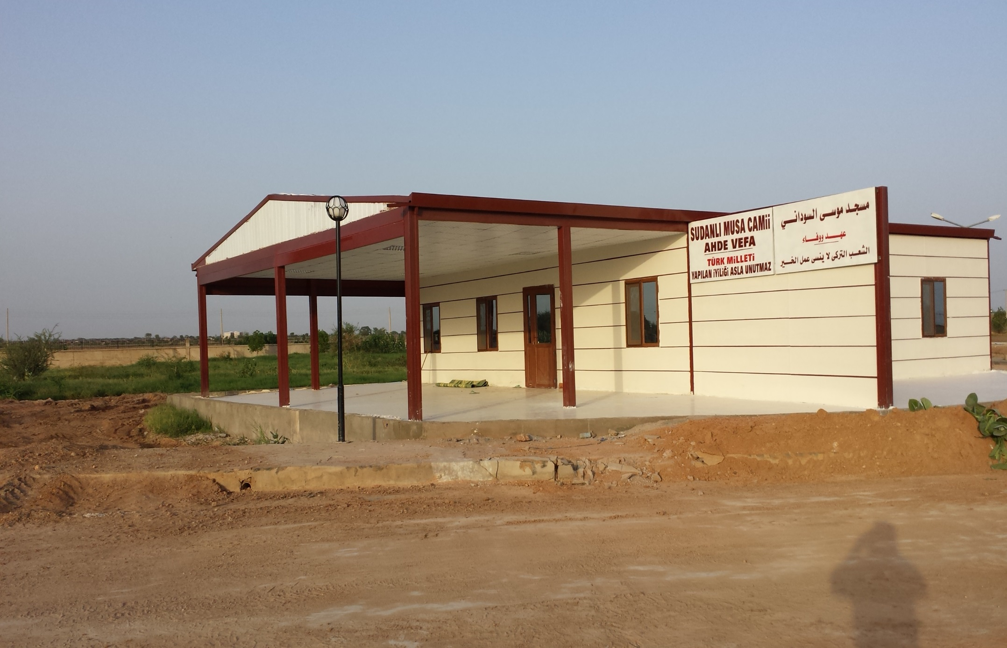
SUDANLI MUSA MESCİDİ

Slide 35
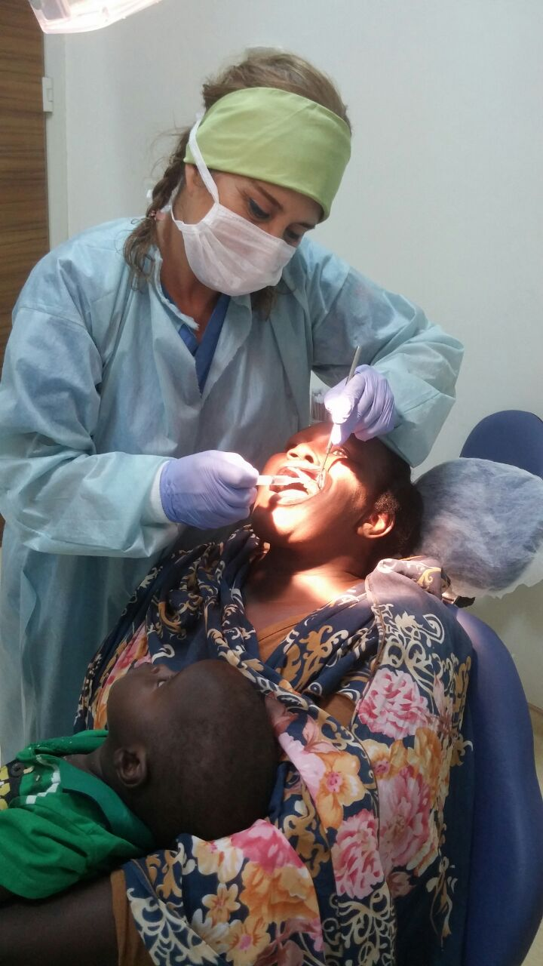
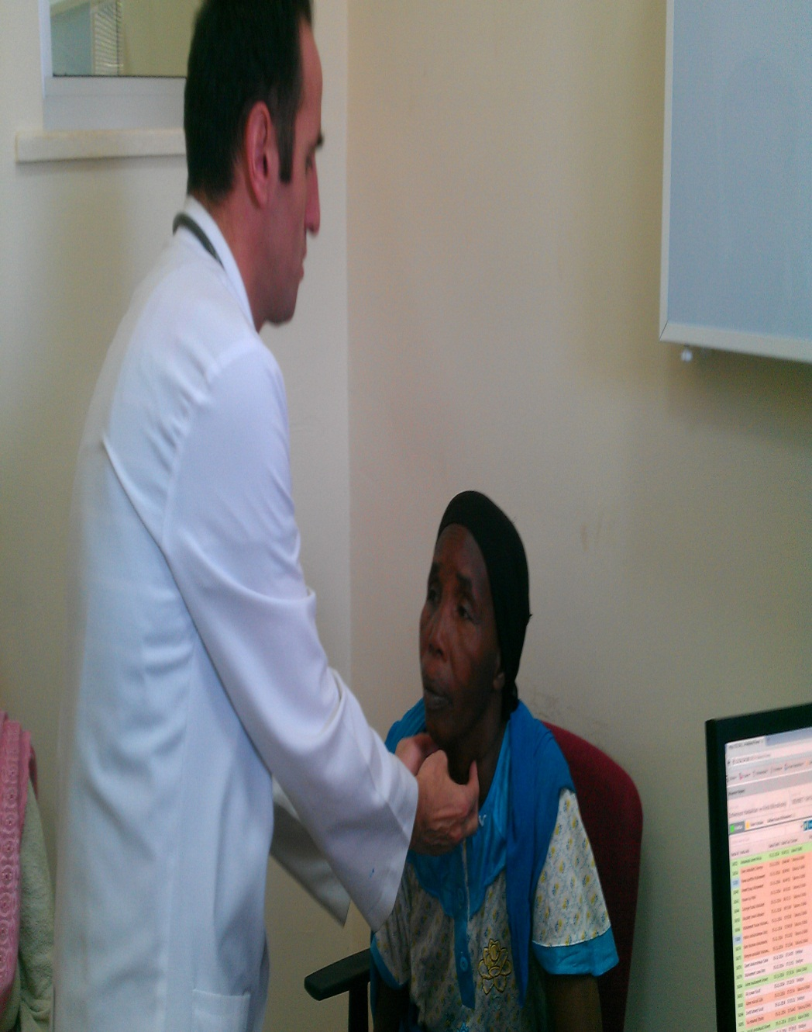
NLAYA SUDAN&TÜRKİYE EĞİTİM VE ARAŞTIRMA HASTANESİ

Slide 36
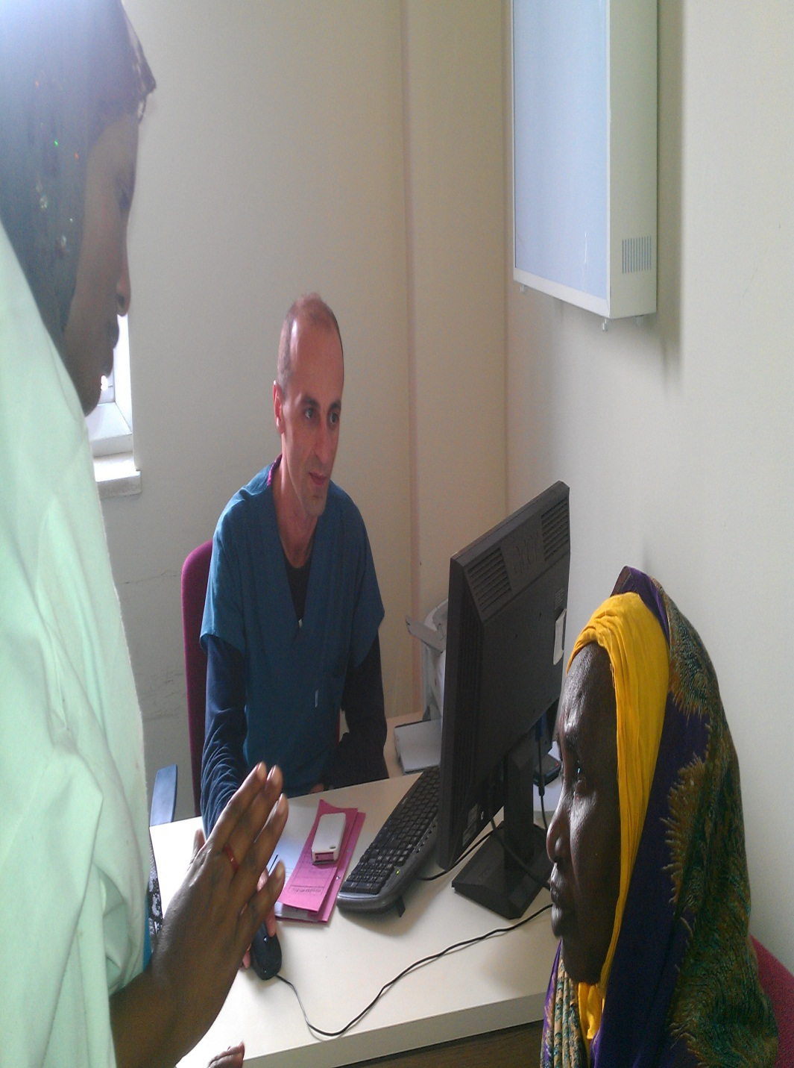
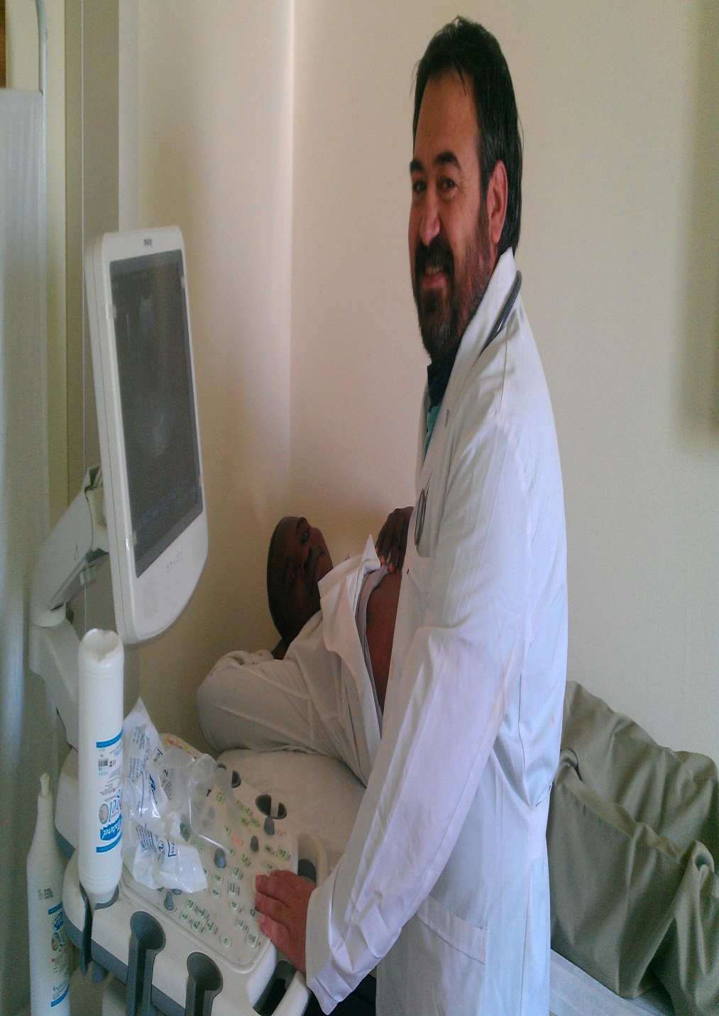
NLAYA SUDAN&TÜRKİYE EĞİTİM VE ARAŞTIRMA HASTANESİ

Slide 37
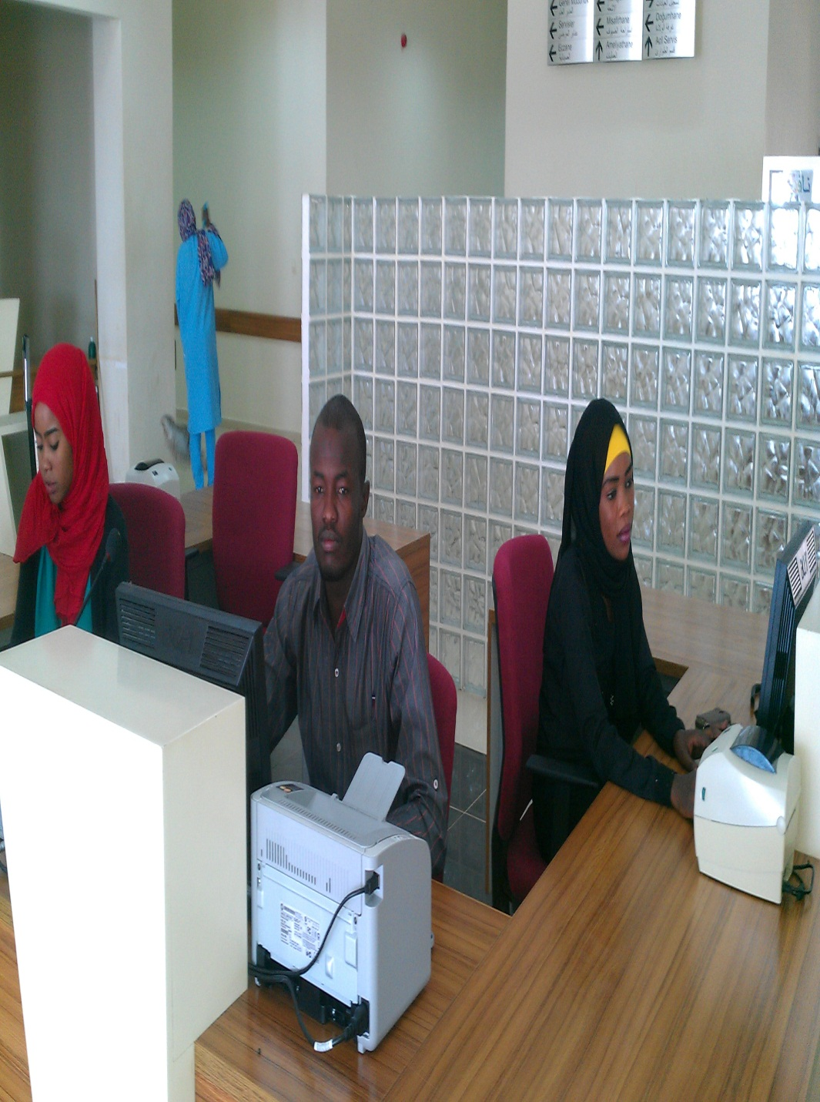
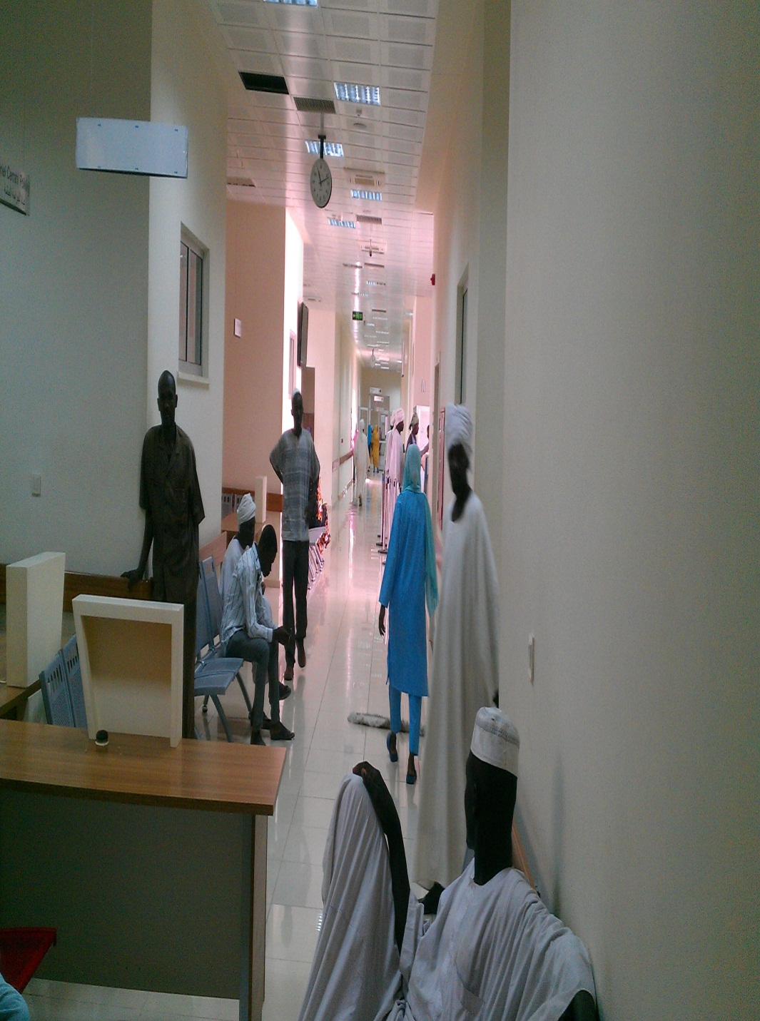
NLAYA SUDAN&TÜRKİYE EĞİTİM VE ARAŞTIRMA HASTANESİ

Slide 38
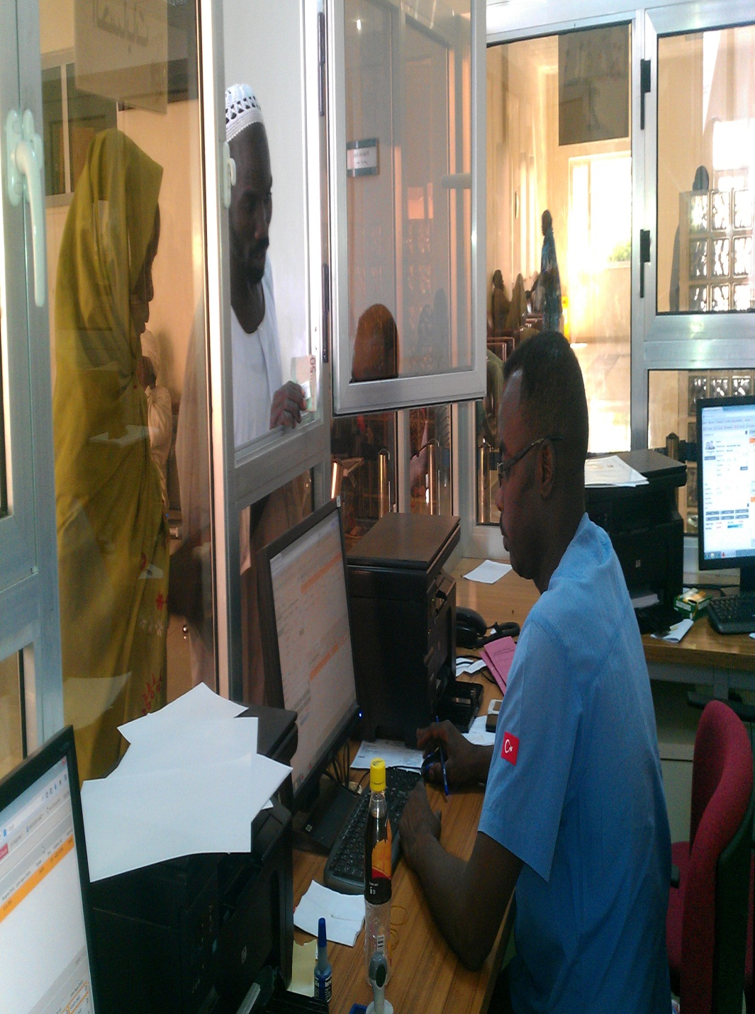
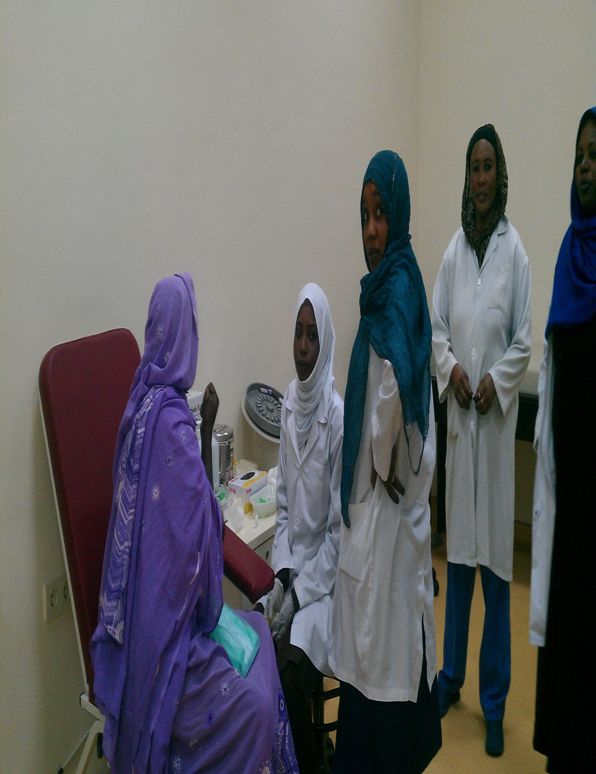
NLAYA SUDAN&TÜRKİYE EĞİTİM VE ARAŞTIRMA HASTANESİ

Slide 39
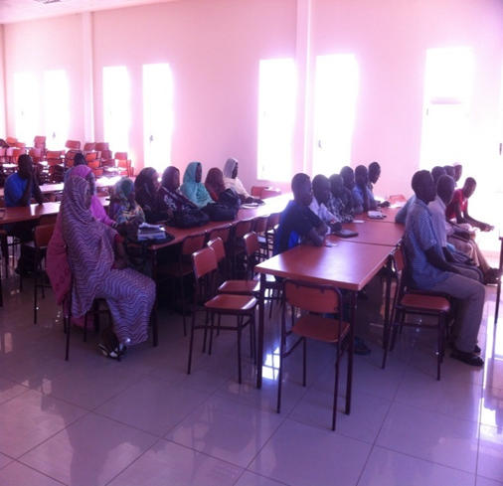
TÜRKÇE KURSLARI
Hastanede Türk ve Sudanlı Personelin birlikte çalışması dolayısı ile yapılan her türlü iş ve işlemde yoğun olarak tercüme ihtiyacı hissedilmektedir. Bu nedenle gerek mevcut işçiler için gerekse de hastanede çalışacak potansiyele sahip eskiden Türk Kızılayı’nda çalışan yerel personele yönelik Türkçe kursu başlatılmıştır.

Slide 40
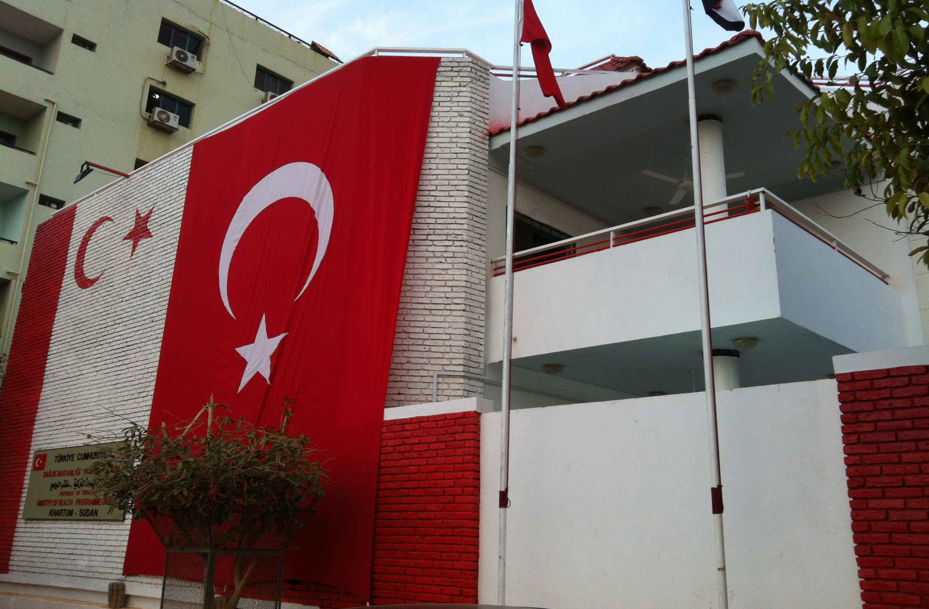
HARTUM KOORDİNASYON OFİSİ

Slide 41
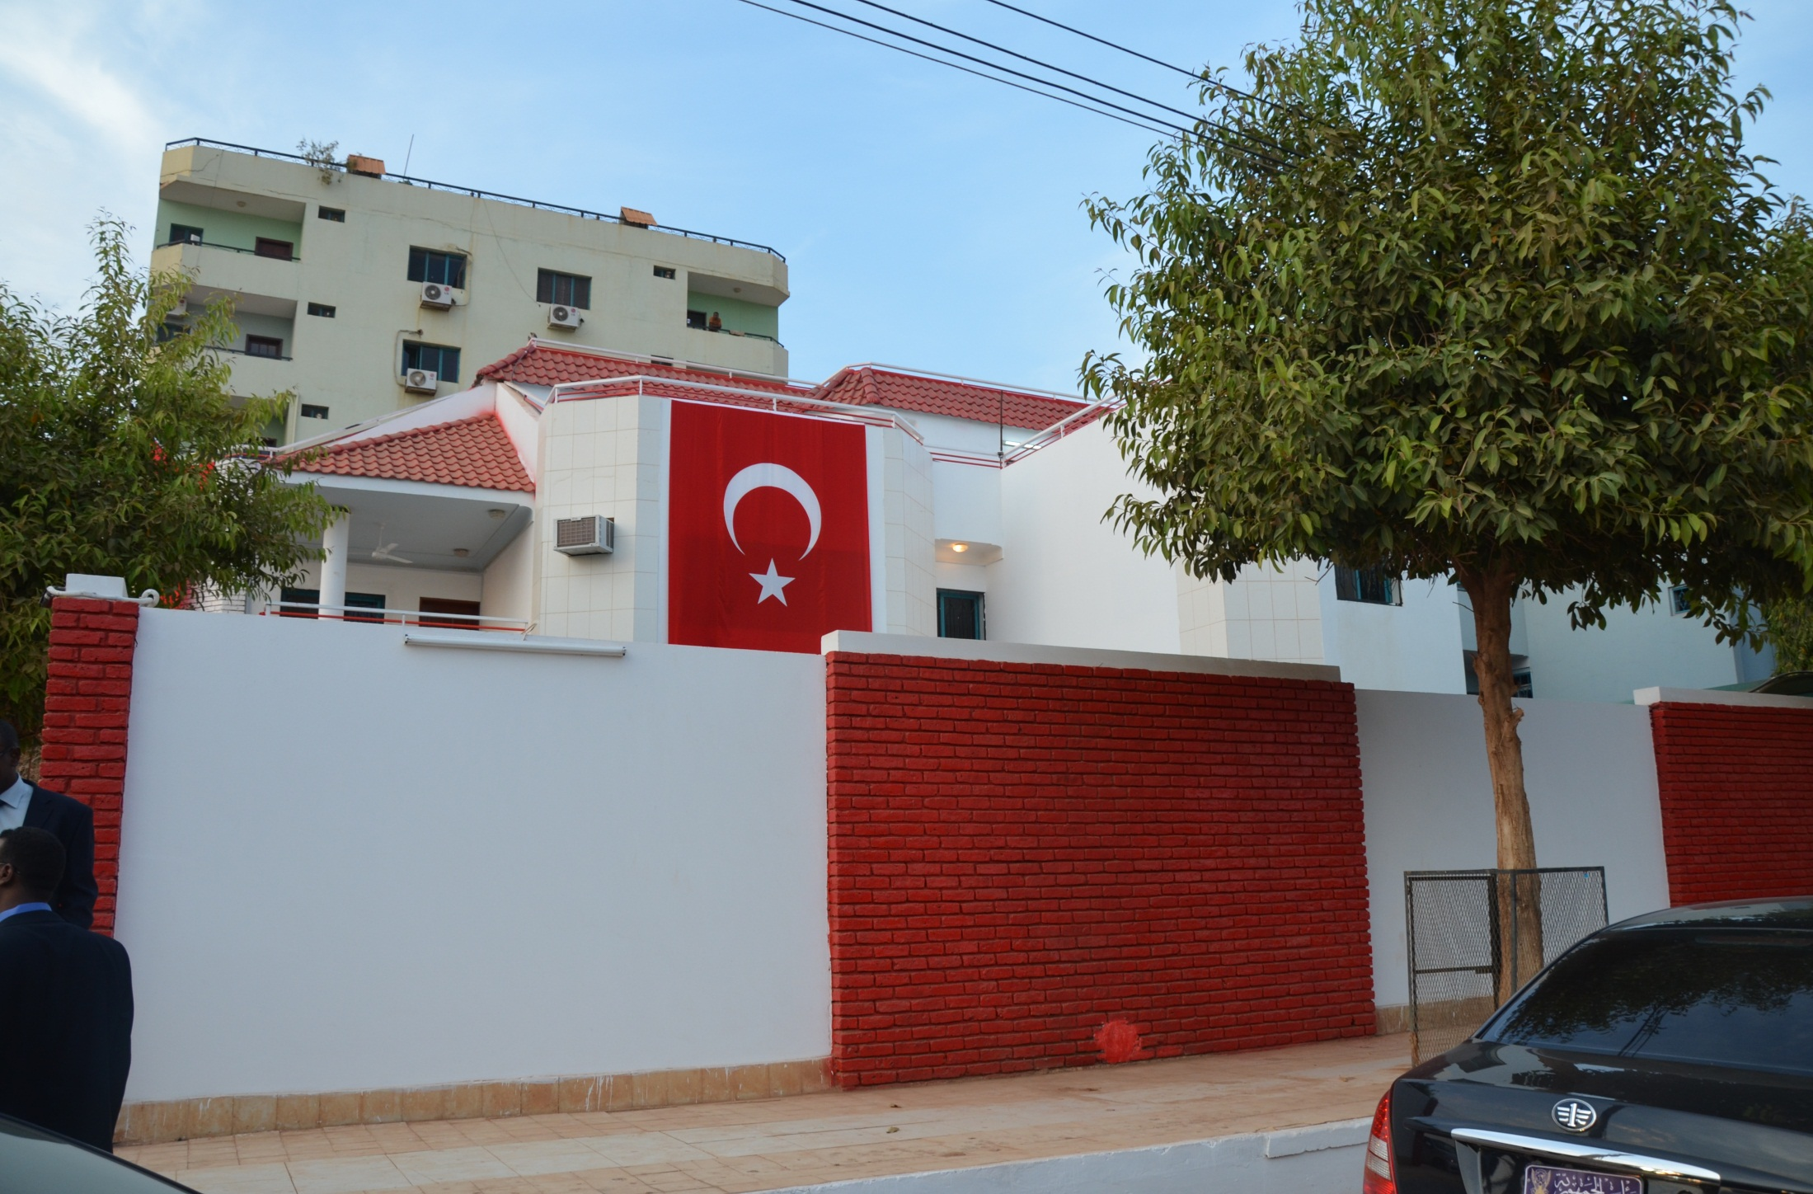
HARTUM KOORDİNASYON OFİSİ

Slide 42
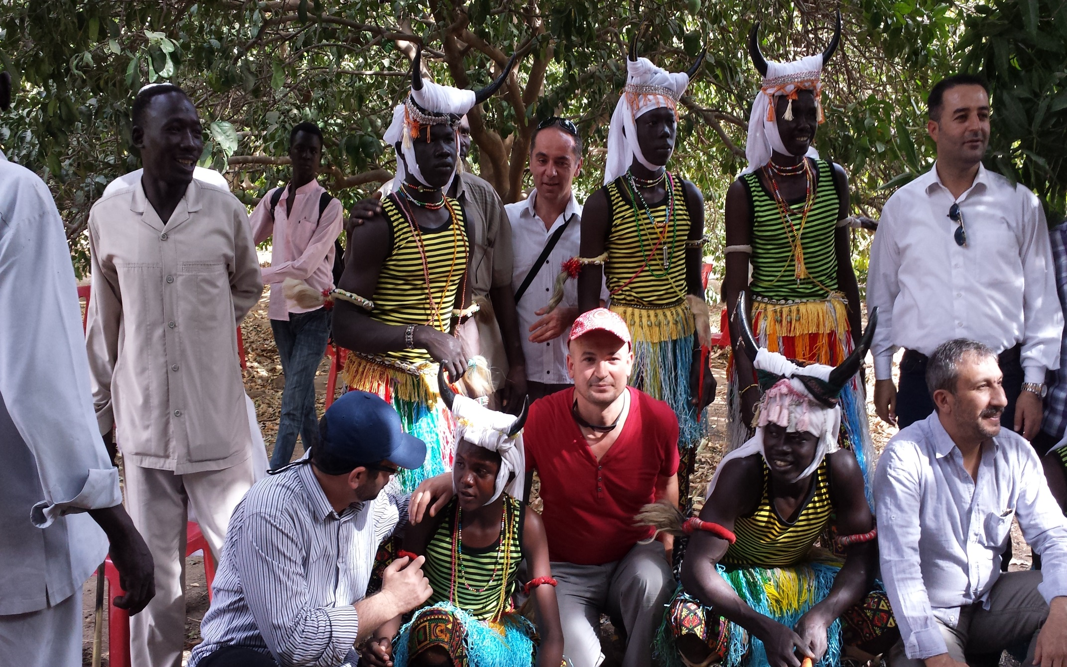
NYALADAN GÖRÜNTÜLER

Slide 43
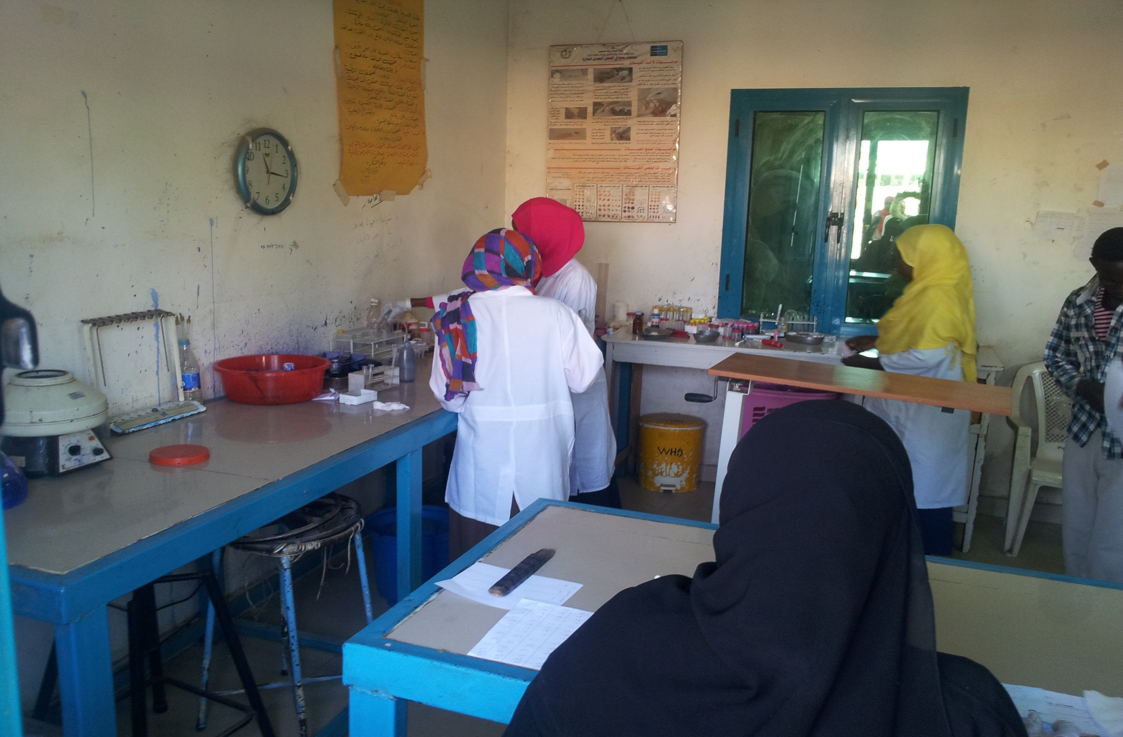
NYALA HASTANESİNDEN GÖRÜNTÜLER

Slide 44
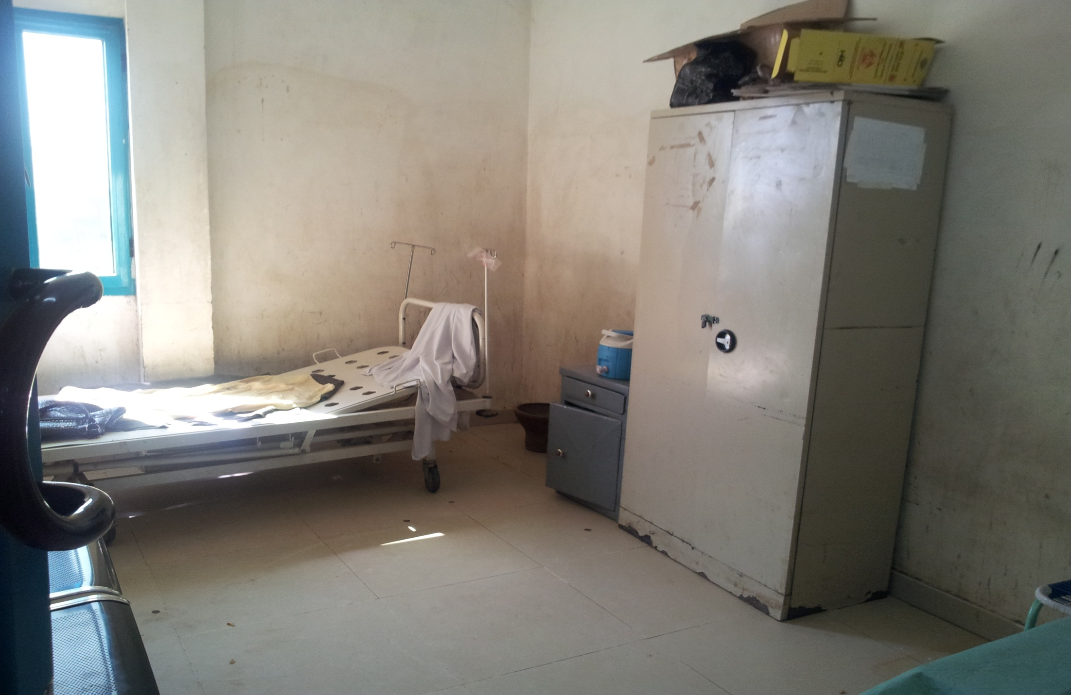
NYALA HASTANESİNDEN GÖRÜNTÜLER

Slide 45
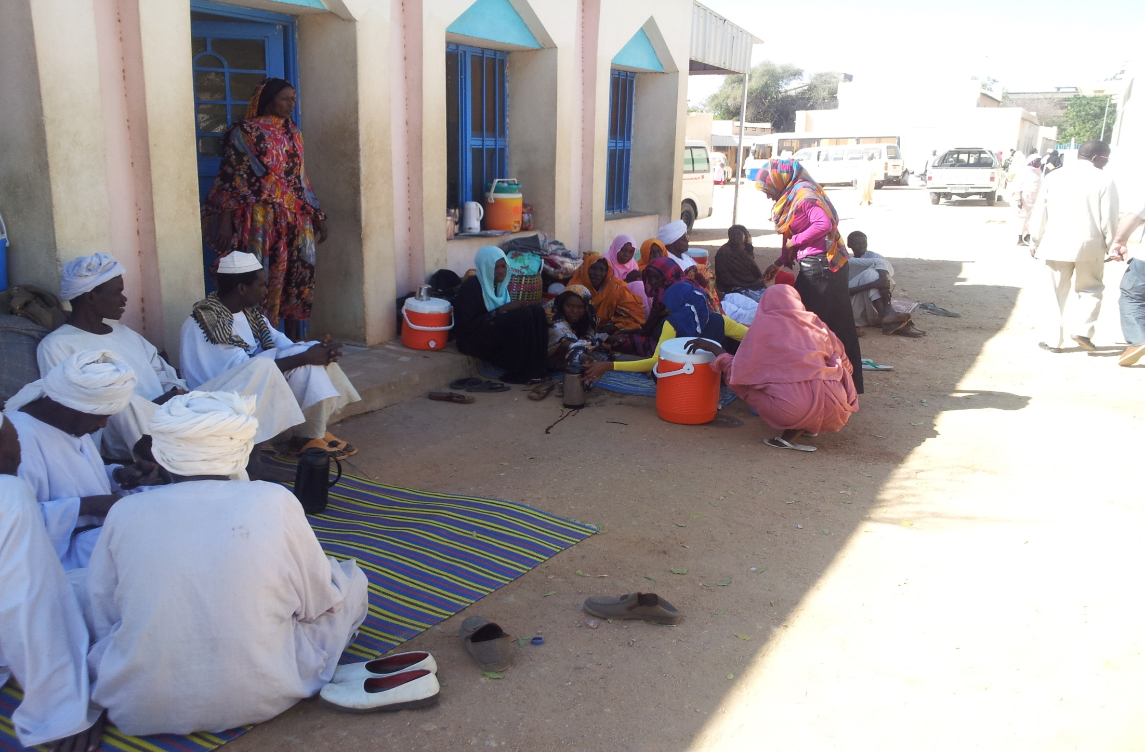
NYALA HASTANESİNDEN GÖRÜNTÜLER

Slide 46
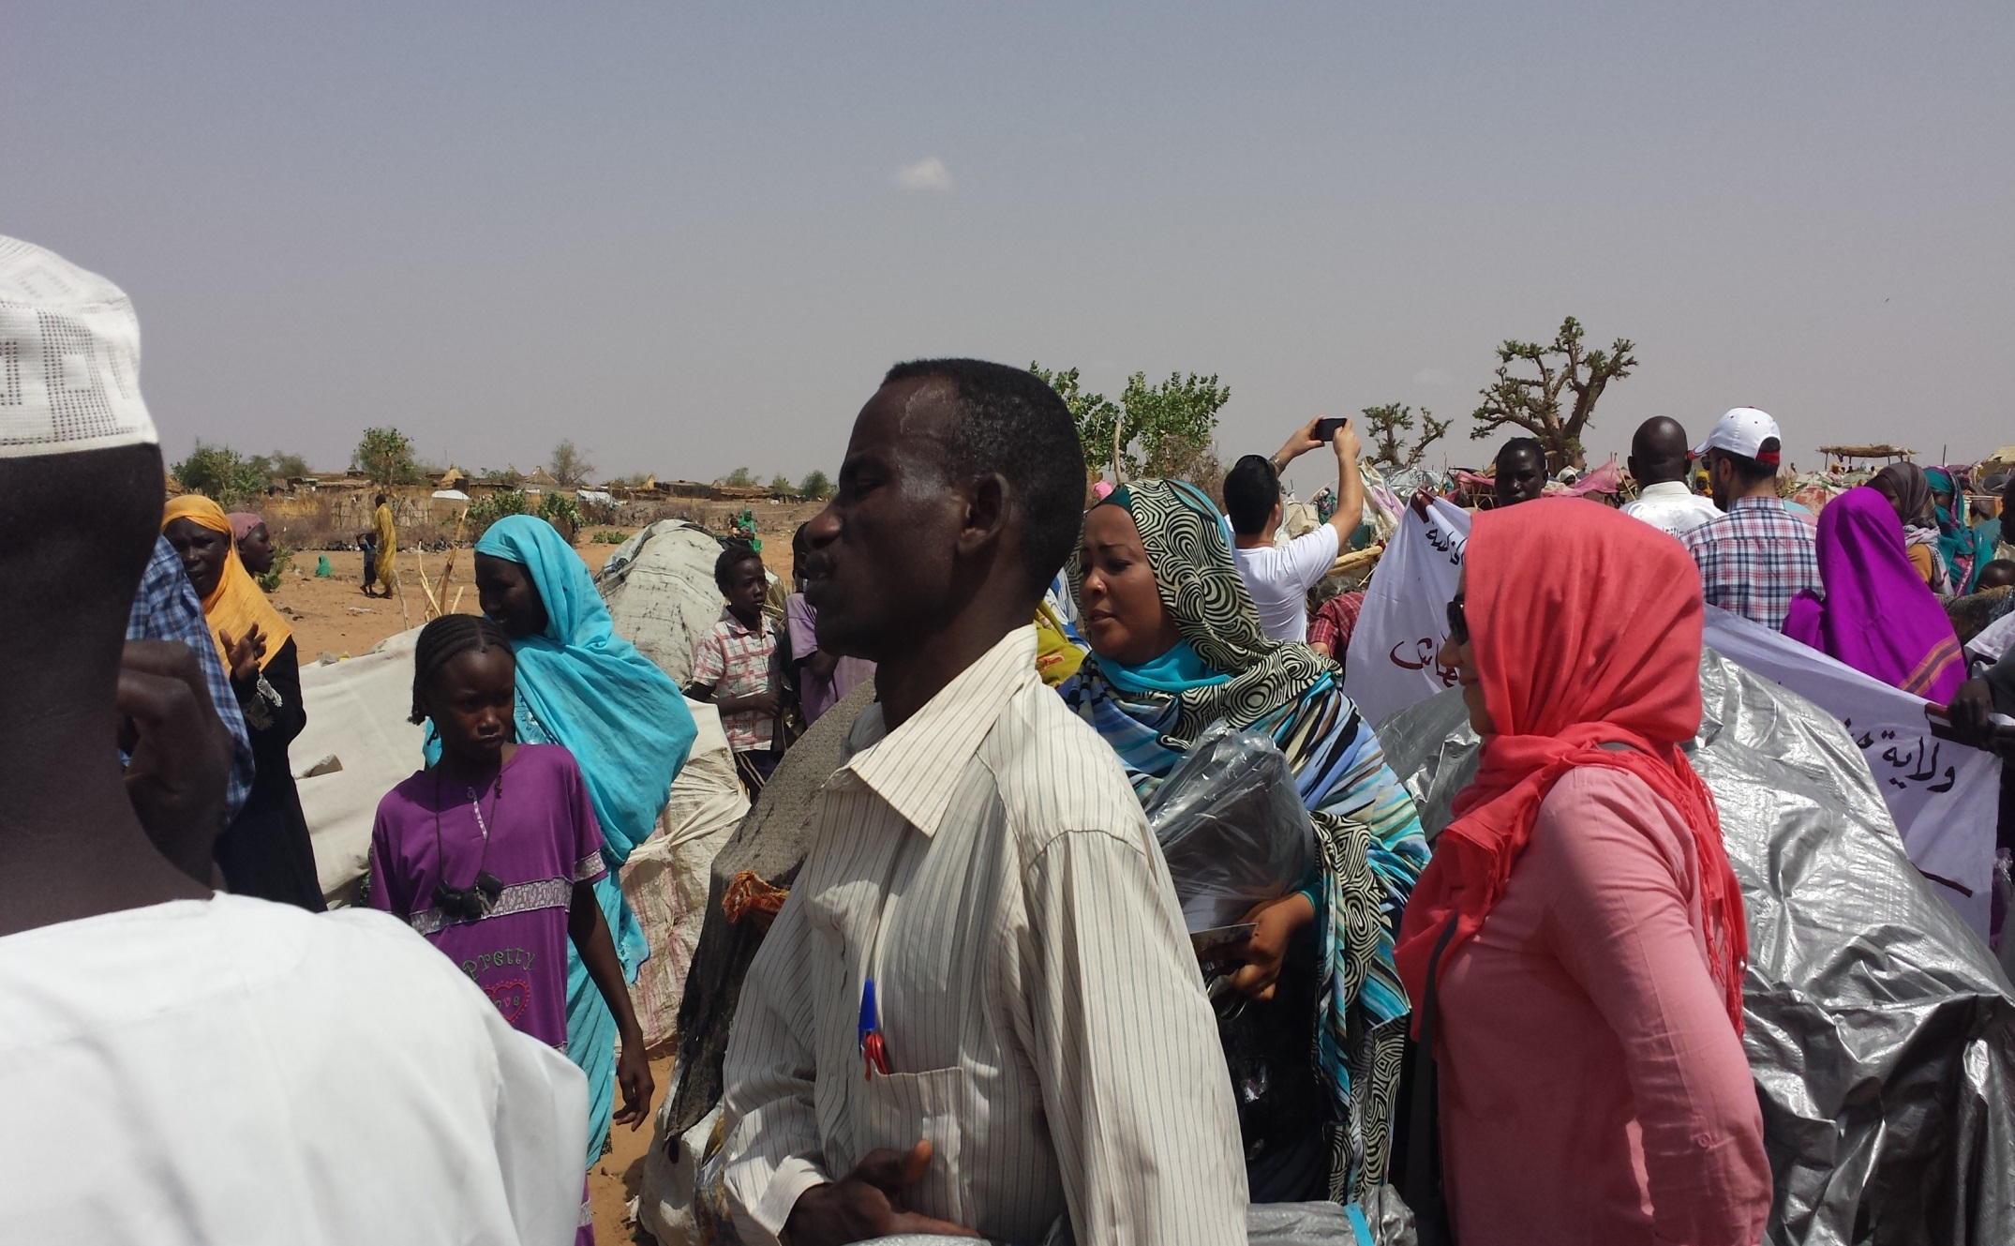
NYALA – OTAŞ KAMPI

Slide 47
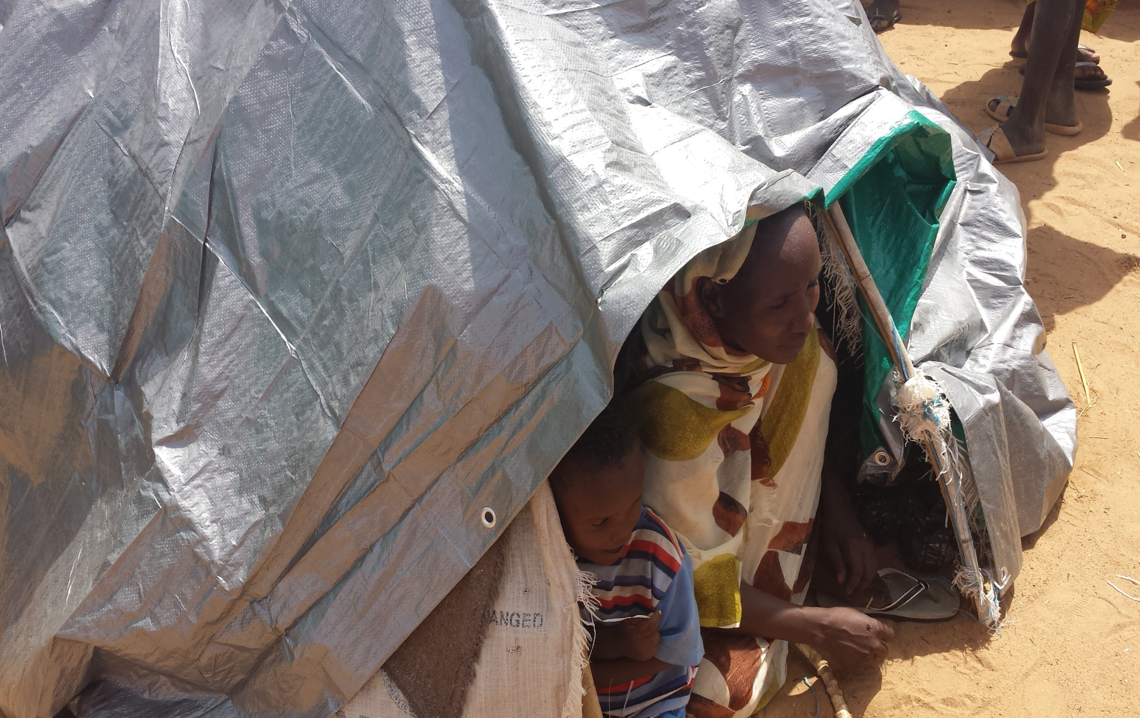
NYALA – OTAŞ KAMPI

Slide 48
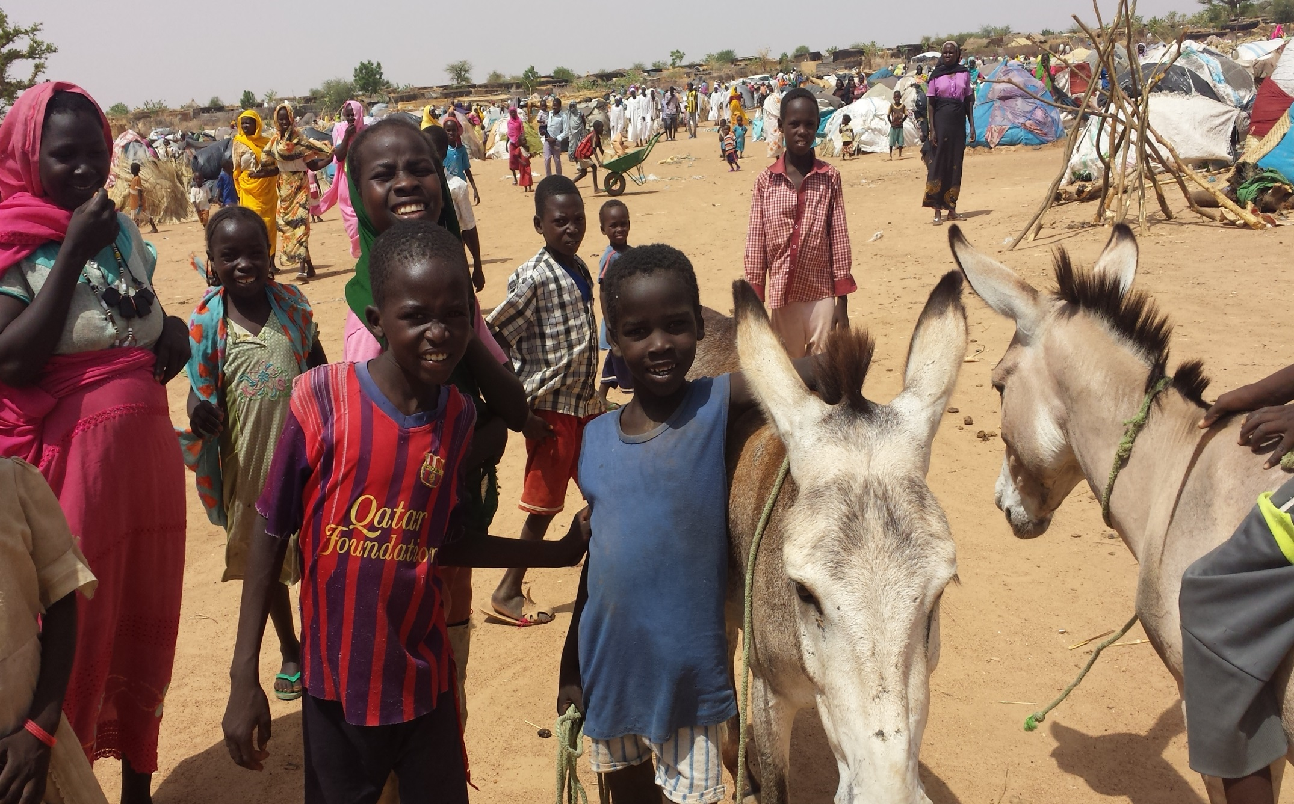
NYALA – OTAŞ KAMPI

Slide 49
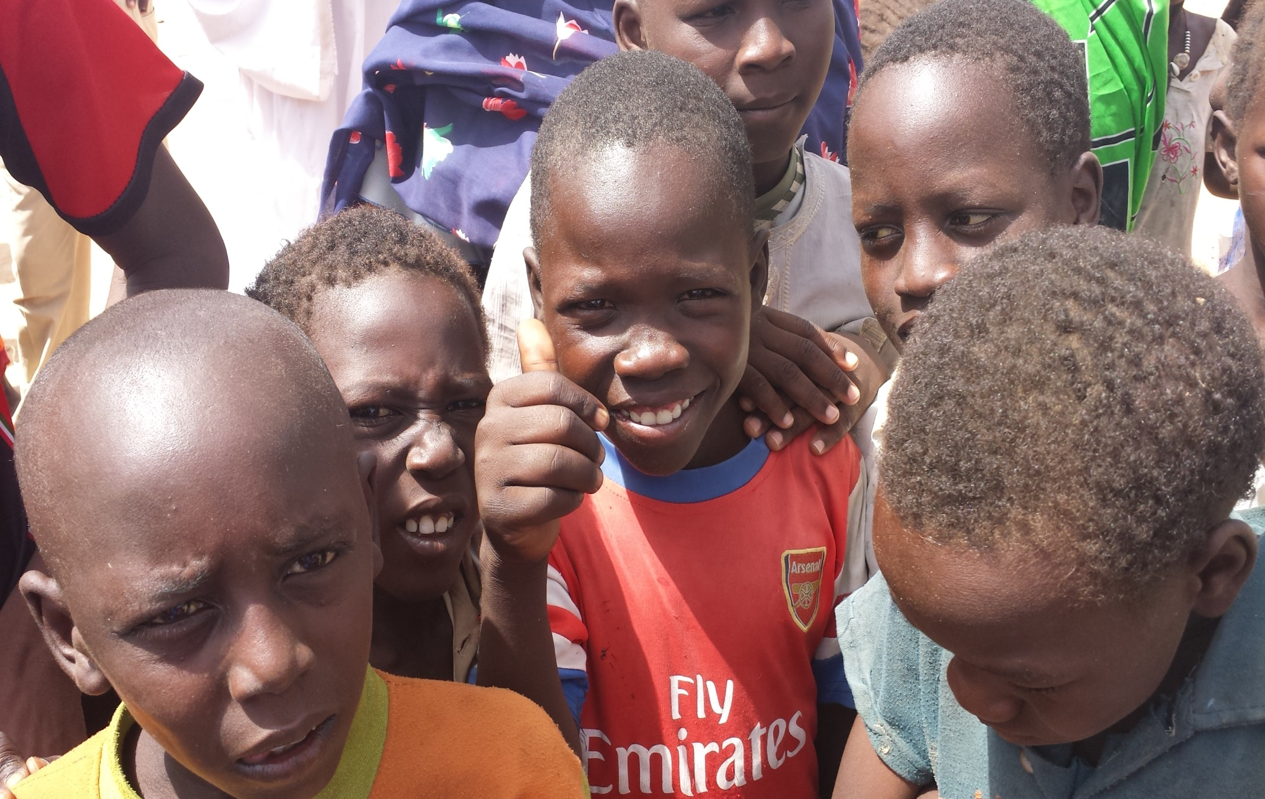
NYALA – OTAŞ KAMPI

Slide 50
NYALA – OTAŞ KAMPI

